Slide 1
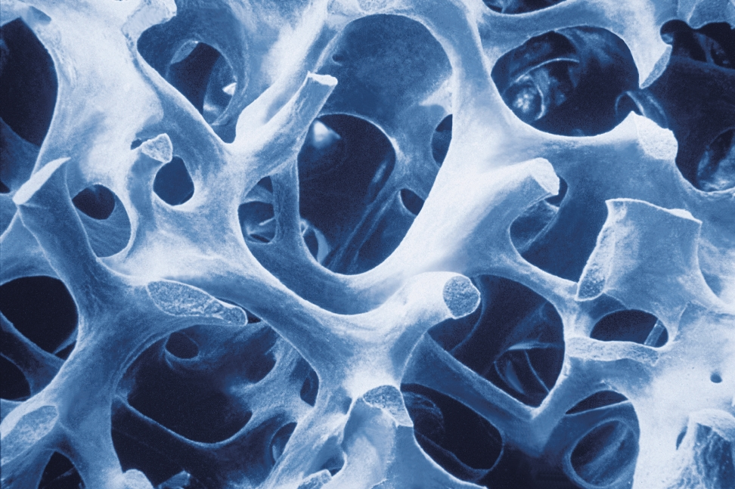
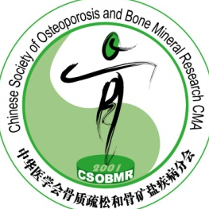
CSOBMR
CSOBMR
CSOBMR
原发性骨质疏松症诊疗指南(2022版)
CSOBMR
CSOBMR
中华医学会骨质疏松和骨矿盐疾病分会
CSOBMR
CSOBMR

Slide 2
指南更新 2022版 vs. 2017版
CSOBMR
更新内容 | 2022版 | 2017版
1.流行病学 | 更新：中国人群的流行病学数据做了详细更新 | 国内外流行病学数据
2.发病机制 | 新增：细胞衰老、肠道菌群、骨免疫、“骨血管生成-骨吸收-骨形成”三元调控理论、骨质疏松相关基因等发病机制，增加了中国人研究的内容 | 绝经后骨质疏松症(Ⅰ型)、老年骨质疏松症(Ⅱ型)发病机制
3. 骨质疏松及骨质疏松性骨折的危险因素及风险评估 | 新增：低骨密度、既往脆性骨折史 更新：更新IOF骨质疏松症风险一分钟测试题； 更详细介绍了需要治疗的FRAX®阈值与局限性 | 跌倒及其危险因素（环境因素、自身因素）
4.骨质疏松症的影像学检查 | 新增：PET-CT、PET-MRI及放射吸收法（RA）等影像学检查 | DXA、X线平片、QCT、pQCT、QUS
5.骨质疏松症的实验室检查 | 新增：常用骨转换指标主要测量方法、不同年龄段的骨转换指标正常参考范围 | 常用骨转换指标
6. 诊疗流程 | 更新：骨质疏松症病人分为高骨折风险和极高骨折风险两类进行管理 | 骨质疏松症病人分为低风险、中风险、高风险
CSOBMR
CSOBMR
CSOBMR
CSOBMR
CSOBMR
CSOBMR

Slide 3
指南更新 2022版 vs. 2017版
CSOBMR
更新内容 | 2022版 | 2017版
7.骨质疏松症防治基础措施 | 调整生活方式新增：采取避免跌倒的生活措施 | 饮食、运动和生活方式等
8. 骨健康基本补充剂 | 更新： 50岁以上的中老年、妊娠中晚期及哺乳期人群推荐每日钙摄入量为1000-1200 mg，可耐受的最高摄入量为2000 mg 对骨质疏松症患者如何补充维生素D进行了详细的说明，更具可操作性 | 50岁及以上人群每日钙推荐摄入量为 1000~1200 mg 维生素D补充的意义和剂量
9. 抗骨质疏松症药物 | 新增：米诺膦酸、艾地骨化醇和罗莫佐单抗 更新：对每类药物的安全性和注意事项做了更详细的说明；对中医中药治疗骨质疏松症进行了更详细的说明，新增4种国家中医药管理局推荐的药物 | 国家中医药管理局推荐的3种中药
10. 使用抗骨质疏松症药物临床关注问题 | 更新：对使用抗骨质疏松症药物临床关注的问题如骨折风险分层、药物疗程、药物的联合和序贯、骨折围手术期及再骨折预防、药物治疗期间的监测等做了更详细、更全面的解答 | 关于疗程的建议；关于骨折后应用抗骨质疏松药物；抗骨质疏松药物联合和序贯治疗
11. 关于根据骨折风险分层选择治疗药物 | 新增：高骨折风险、极高骨折风险患者如何区分，不同骨折风险的患者如何进行药物选择 | 无
CSOBMR
CSOBMR
CSOBMR
CSOBMR
CSOBMR
CSOBMR

Slide 4
指南更新 2022版 vs. 2017版
CSOBMR
更新内容 | 2022版 | 2017版
12. 关于疗程的建议 | 更新：双膦酸盐及短效药物的疗程；药物假期的内容做了更新 | 双膦酸盐治疗３~５年后需考虑药物假期 特立帕肽疗程不应超过两年 抗骨质疏松药物疗程应个体化
13. 关于抗骨质疏松症药物的联合和序贯治疗 | 更新：序贯治疗的条件更新 对药物联合与序贯的治疗方案与注意事项进行了更详细的说明 | 同时联合方案 序贯联合方案
14. 关于骨质疏松性骨折围手术期及再骨折预防的临床措施 | 更新：对于骨质疏松性椎体压缩骨折（OVCF）发生后治疗方式的选择，强调了抗骨质疏松症药物等保守治疗的重要性及明确了OVCF介入术的适应症 | 使用常规剂量的抗骨吸收药物，对骨折愈合无明显不良影响 开展骨折联络服务FLS
15. 康复治疗 | 新增：髋部保护器、脊柱支架、防跌倒手表及健全康复医疗服务体系等内容 | 运动疗法、物理因子治疗、作业疗法、康复工程等多种疗法
16. 分级诊疗 | 更新：增加了近年国内积极实践和实质性推进产出的相关研究数据 | 刚实施分级诊疗，尚处于探索阶段
CSOBMR
CSOBMR
CSOBMR
CSOBMR
CSOBMR
CSOBMR

Slide 5
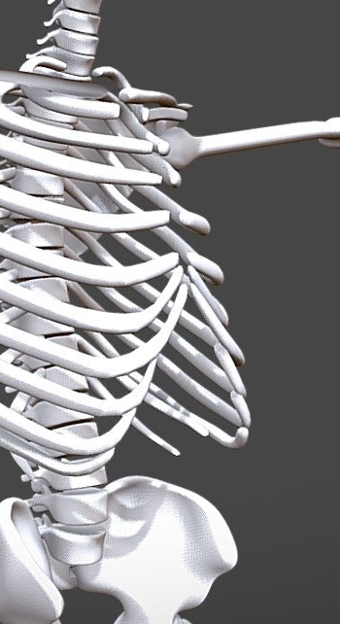
CSOBMR
01
概述
CSOBMR
(定义、分类、流行病学)
02
骨质疏松症发病机制
CSOBMR
03
骨质疏松症危险因素、风险评估及临床表现
目 录
(骨质疏松症危险因素及风险评估工具、骨质疏松性骨折的危险因素及风险评估、临床表现)
CSOBMR
04
CSOBMR
骨质疏松症影像学和实验室检查
05
骨质疏松症诊断及鉴别诊断
(骨质疏松症的诊断、鉴别诊断、基本检查项目、酌情检查项目)
CSOBMR
06
骨质疏松症防治
CSOBMR
(基础措施、抗骨质疏松症药物、中医中药治疗、使用抗骨质疏松症药物临床关注问题、康复治疗、分级诊疗)

Slide 6
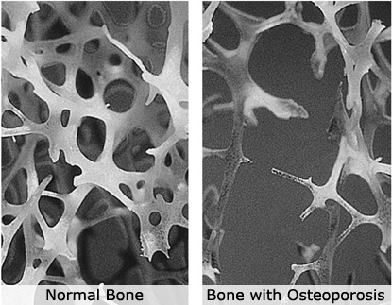
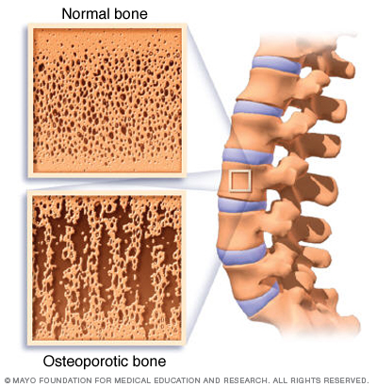
骨质疏松症的定义
CSOBMR
一种以骨量低下，骨组织微结构破坏，导致骨脆性增加，易发生骨折为特征的全身性骨病 (1994 WHO)
以骨强度下降和骨折风险增加为特征的骨骼疾病。骨强度反映骨密度与骨质量 (2001 NIH)
CSOBMR
CSOBMR
Normal
CSOBMR
CSOBMR
CSOBMR
Osteoporotic
CSOBMR
Image: https://www.nia.nih.gov
Image: https://www.mayoclinic.org

Slide 7
骨质疏松症分类
CSOBMR
原发性骨质疏松症
继发性骨质疏松症
CSOBMR
绝经后骨质疏松症 (Ⅰ型)
CSOBMR
一般发生在女性绝经后5~10年内
老年骨质疏松症 (Ⅱ型)
CSOBMR
CSOBMR
一般指70岁以后发生的骨质疏松
由影响骨代谢的疾病或药物或其他明确病因导致的骨质疏松
特发性骨质疏松症
CSOBMR
主要发生在青少年，病因尚未明
CSOBMR

Slide 8
我国骨质疏松症患病人数约为9千万，其中女性约7千万
CSOBMR
我国是全球老年人口最多的国家，第七次全国人口普查显示：我国60岁以上人口为2.64亿（约占总人口的18.7%），65岁以上人口超过1.9亿（约占总人口的13.5%）
CSOBMR
来自2018及2021年公布的全国骨质疏松症流行病学调查显示：50岁以上人群骨质疏松症患病率为19.2%，其中女性为32.1%，男性为6.9%；60岁以上人群骨质疏松症患病率为32%，其中女性为51.6%，男性为10.7%
我国骨质疏松症患病率
CSOBMR
CSOBMR
CSOBMR
CSOBMR
CSOBMR
根据以上流行病学资料估算，目前我国骨质疏松症患病人数约为9千万，其中女性约7千万
第七次全国人口普查公报（第五号）-人口年龄构成情况 [EB/OL]. http://www.stats.gov.cn/ztjc/zdtjgz/zgrkpc/dqcrkpc/ggl/202105/t20210519_1817698.html
中国疾病控制中心, 中华医学会骨质疏松和骨矿盐疾病分会. 中国骨质疏松症流行病学调查报告（2018）[M]. 北京:人民卫生出版社, 2021.
Wang L, Yu W, Yin X, et al. Prevalence of Osteoporosis and Fracture in China: The China Osteoporosis Prevalence Study [J]. JAMA Netw Open, 2021, 4: e2121106.

Slide 9
我国40岁以上人群椎体骨折的患病率男性为10.5%，女性为9.7%
CSOBMR
全国随机抽样研究表明我国40岁以上人群椎体骨折的患病率男性为10.5%，女性为9.7%
CSOBMR
全国椎体骨折患病率
CSOBMR
CSOBMR
CSOBMR
CSOBMR
CSOBMR
2017年12月至2018年8月，研究人员随机抽取了20416名参与者进行横断面研究，研究结果表明，我国椎体骨折患病率在男性和女性中同样高，目前中国患者骨折筛查和治疗指南应同等关注男性和女性，并应强调椎体骨折的预防
Linhong Wang, Wei Yu, Xiangjun Yin, et al. Prevalence of Osteoporosis and Fracture in China：The China Osteoporosis Prevalence Study. JAMA Network Open. 2021;4(8):e2121106.

Slide 10
女性骨质疏松性椎体骨折的患病率50岁以上为15％，80岁以上为36.6%
CSOBMR
骨质疏松性骨折（或称脆性骨折）是指受到轻微创伤（相当于从站立高度或更低的高度跌倒）即发生的骨折，是骨质疏松症的严重后果
CSOBMR
骨质疏松性骨折的常见部位包括椎体、前臂远端、髋部、肱骨近端和骨盆等。最常见的是椎体骨折
女性椎体骨折患病率
CSOBMR
北京地区基于影像学的椎体骨折流行病学调查显示，50岁以上女性椎体骨折患病率约为15％，50岁以后椎体骨折的患病率随增龄而渐增，80岁以上女性椎体骨折患病率可高达36.6％
CSOBMR
CSOBMR
CSOBMR
CSOBMR
Ling X, Cummings SR, Mingwei Q, et al. Vertebral fractures in Beijing, China: the Beijing Osteoporosis Project [J]. J Bone Miner Res, 2000, 15: 2019-2025.

Slide 11
中老年男性椎体骨折的患病率与女性相当，椎体骨折的防治在男女两性同等重要
CSOBMR
近期上海社区人群椎体骨折筛查研究表明，60岁以上人群椎体骨折患病率：男女两性相当，其中男性为17%，女性17.3%
CSOBMR
上海社区椎体骨折患病率
CSOBMR
CSOBMR
CSOBMR
CSOBMR
CSOBMR
上海和全国的数据均提示中老年男性椎体骨折的患病率与女性相当，椎体骨折的防治在男女两性同等重要
Gao C, Xu Y, Li L, et al. Prevalence of osteoporotic vertebral fracture among community-dwelling elderly in Shanghai. Chin Med J (Engl). 2019;132(14):1749-1751.

Slide 12
近年来我国髋部骨折发生率呈显著上升趋势
CSOBMR
髋部骨折是最严重的骨质疏松性骨折
CSOBMR
50岁以上髋部骨折发生率
CSOBMR
男性为83/10万
女性为80/10万
1990-1992
CSOBMR
2.76倍
CSOBMR
1.61倍
2002-2006
男性为129/10万
女性为229/10万
CSOBMR
CSOBMR
分别增加了1.61倍和2.76倍
Xia WB, He SL, Xu L, et al. Rapidly increasing rates of hip fracture in Beijing, China [J]. J Bone Miner Res, 2012, 27: 125-129.

Slide 13
未来几年中国人群髋部骨折发生风险仍需要高度关注
CSOBMR
2016年髋部骨折发生率
髋部骨折总数
CSOBMR
CSOBMR
CSOBMR
CSOBMR
近期源自城镇职工和居民医保大数据分析表明：
CSOBMR
2016年我国55岁以上髋部骨折的发生率男性为99/10万，女性为177/10万
CSOBMR
髋部骨折总数由2012年的16,587例增加到2016年的66,575例
Zhang C, Feng J, Wang S, et al. Incidence of and trends in hip fracture among adults in urban China: A nationwide retrospective cohort study. PLoS Med. 2020;17(8):e1003180. Published 2020 Aug 6.

Slide 14
骨质疏松性骨折危害巨大
骨质疏松性骨折危害巨大
CSOBMR
CSOBMR
是老年患者致残和致死主要原因之一
造成沉重的家庭和社会负担
是老年患者致残和致死主要原因之一
CSOBMR
造成沉重的
家庭和社会负担
发生髋部骨折1年内
骨质疏松性骨折医疗费用
CSOBMR
发生髋部骨折1年内
CSOBMR
骨质疏松性骨折医疗费用
20%
50%
20%
医疗费用(亿元)
死于各种并发症
致残
50%
CSOBMR
CSOBMR
Keene GS, Parker MJ, Pryor GA. Mortality and morbidity after hip fractures [J]. BMJ, 1993, 307: 1248-1250.
Wang O, Hu Y, Gong S, et al. A survey of outcomes and management of patients post fragility fractures in China [J]. Osteoporos Int, 2015, 26: 2631-2640.
Si L, Winzenberg TM, Jiang Q, Chen M, Palmer AJ. Projection of osteoporosis-related fractures and costs in China: 2010-2050. Osteoporos Int. 2015;26(7):1929-1937.

Slide 15
居民对骨质疏松症认知普遍不足, 骨密度检测率亟待提高
居民对骨质疏松症认知普遍不足, 骨密度检测率亟待提高
CSOBMR
CSOBMR
男性骨密度检测比例为3.2%
城市骨密度检测比例为7.4%
3.7%
CSOBMR
CSOBMR
接受过骨密度检测的比例为3.7%
女性骨密度检测比例为4.3%
CSOBMR
农村骨密度检测比例为1.9%
50岁以上人群中, 接受过骨密度检测的比例为3.7%, 其中男性为3.2%, 女性为4.3%, 城市为7.4%, 农村为1.9%
CSOBMR
CSOBMR
中国疾病控制中心, 中华医学会骨质疏松和骨矿盐疾病分会. 中国骨质疏松症流行病学调查报告（2018）[M]. 北京:人民卫生出版社, 2021.
Wang L, Yu W, Yin X, et al. Prevalence of Osteoporosis and Fracture in China: The China Osteoporosis Prevalence Study [J]. JAMA Netw Open, 2021, 4: e2121106.

Slide 16
我国骨质疏松症整体知晓率、诊疗率低
CSOBMR
公众对骨质疏松症的知晓率仅为7.4%
骨质疏松症的诊断率仅为6.4%
脆性骨折后骨质疏松症的治疗率仅为30%
CSOBMR
CSOBMR
7.4%
6.4%
30%
CSOBMR
CSOBMR
我国骨质疏松症的防治面临患病率高，但知晓率、诊断率、治疗率低(“一高三低”)的严峻挑战
CSOBMR
CSOBMR
我国骨质疏松症诊疗水平在地区间和城乡间尚存在明显差异
中国疾病控制中心, 中华医学会骨质疏松和骨矿盐疾病分会. 中国骨质疏松症流行病学调查报告（2018）[M]. 北京:人民卫生出版社, 2021.
Wang L, Yu W, Yin X, et al. Prevalence of Osteoporosis and Fracture in China: The China Osteoporosis Prevalence Study [J]. JAMA Netw Open, 2021, 4: e2121106.

Slide 17
CSOBMR
01
概述
CSOBMR
(定义、分类、流行病学)
02
骨质疏松症发病机制
CSOBMR
03
骨质疏松症危险因素、风险评估及临床表现
目 录
(骨质疏松症危险因素及风险评估工具、骨质疏松性骨折的危险因素及风险评估、临床表现)
CSOBMR
04
CSOBMR
骨质疏松症影像学和实验室检查
05
骨质疏松症诊断及鉴别诊断
(骨质疏松症的诊断、鉴别诊断、基本检查项目、酌情检查项目)
CSOBMR
06
骨质疏松症防治
CSOBMR
(基础措施、抗骨质疏松症药物、中医中药治疗、使用抗骨质疏松症药物临床关注问题、康复治疗、分级诊疗)

Slide 18
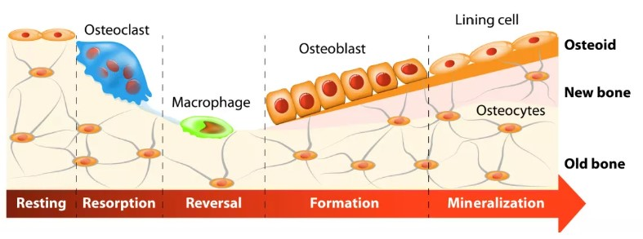
骨重建过程
CSOBMR
骨骼的完整性由不断重复、时空偶联的骨吸收和骨形成过程维持，此过程称为“骨重建”
骨重建由成骨细胞、破骨细胞和骨细胞等组成的骨骼基本多细胞单位(Basic Multicellular Unit，BMU) 实施
CSOBMR
CSOBMR
CSOBMR
CSOBMR
CSOBMR
CSOBMR

Slide 19
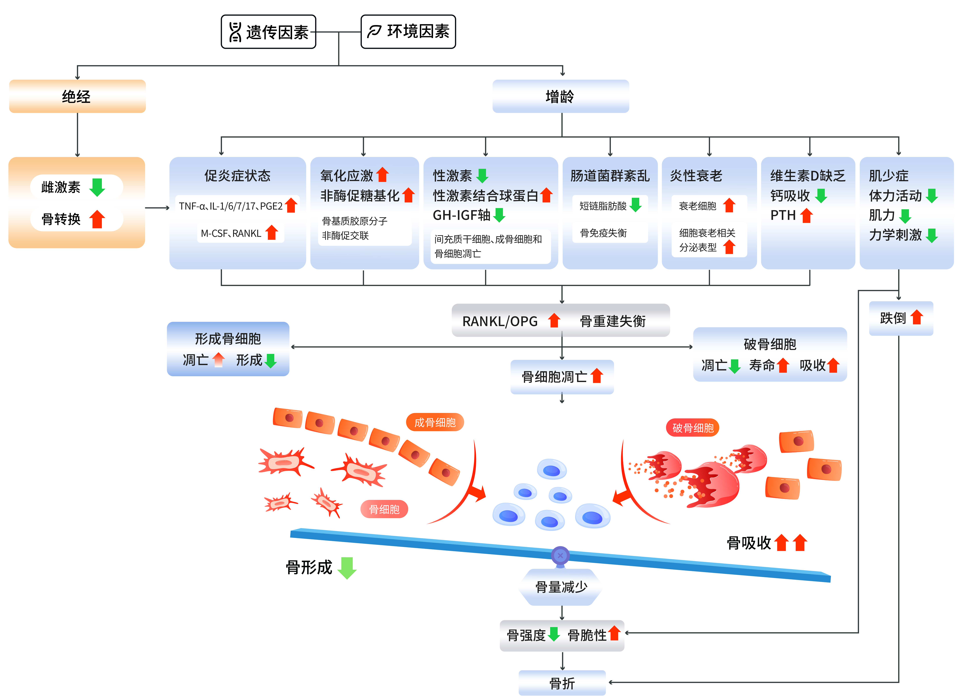
骨质疏松症及其骨折的发生机制
CSOBMR
CSOBMR
CSOBMR
CSOBMR
CSOBMR
CSOBMR
CSOBMR
Notes:
绝经后骨质疏松症主要是由于绝经后雌激素水平降低，雌激素对破骨细胞的抑制作用减弱，破骨细胞的数量增加、凋亡减少、寿命延长，导致其骨吸收功能增强。尽管成骨细胞介导的骨形成亦有增加，但不足以代偿过度骨吸收，骨重建活跃和失衡致使小梁骨变细或断裂，皮质骨孔隙度增加，导致骨强度下降。雌激素减少降低骨骼对力学刺激的敏感性，使骨骼呈现类似于废用性骨丢失的病理变化。
老年性骨质疏松症一方面由于增龄造成骨重建失衡，骨吸收/骨形成比值升高，导致进行性骨丢失；另一方面，增龄和雌激素缺乏使免疫系统持续低度活化，处于促炎性反应状态。炎性反应介质肿瘤坏死因子α(tumor necrosis factor-α， TNF-α)、白介素(interleukin，IL)-1、IL-6、IL-7、IL-17及前列腺素E2(prostaglandin E2， PGE2) 均诱导M-CSF和RANKL的表达，刺激破骨细胞，并抑制成骨细胞，造成骨量减少。雌激素和雄激素在体内均具有对抗氧化应激的作用，老年人性激素结合球蛋白持续增加，使睾酮和雌二醇的生物利用度下降，体内的活性氧类(reactive oxidative species，ROS)堆积，促使间充质干细胞、成骨细胞和骨细胞凋亡，使骨形成减少。老年人常见维生素D缺乏及慢性负钙平衡，导致继发性甲状旁腺功能亢进。年龄相关的肾上腺源性雄激素生成减少、生长激素-胰岛素样生长因子轴功能下降、肌少症和体力活动减少造成骨骼负荷减少，也会使骨吸收增加。此外，随增龄和生活方式相关疾病引起的氧化应激及糖基化增加，使骨基质中的胶原分子发生非酶促交联，也会导致骨强度降低。

Slide 20
国内对原发性骨质疏松症发病机制研究的新进展
国内对原发性骨质疏松症发病机制研究的新进展
CSOBMR
CSOBMR
骨血管生成-骨吸收-骨形成偶联的
三元调控理论
细胞衰老
CSOBMR
细胞衰老被认为是独立于雌激素不足导致骨质疏松的重要机制
骨血管生成-骨吸收-骨形成偶联的三元调控理论的提出，丰富了骨质疏松症的发病机制
CSOBMR
CSOBMR
骨形态发生蛋白9成骨细胞能量代谢铁稳态等
肠道菌群和骨免疫紊乱
肠道菌群和骨免疫紊乱也参与骨质疏松的发病机制
骨形态发生蛋白9、成骨细胞能量代谢以及铁稳态在骨质疏松症发生发展过程中均发挥了作用
CSOBMR
CSOBMR
Liu X, Wan M. A tale of the good and bad: Cell senescence in bone homeostasis and disease. Int Rev Cell Mol Biol. 2019;346:97-128.
Locantore P, Del Gatto V, Gelli S, Paragliola RM, Pontecorvi A. The Interplay between Immune System and Microbiota in Osteoporosis. Mediators Inflamm. 2020;2020:3686749.
Xie H, Cui Z, Wang L, Xia Z, Hu Y, Xian L, Li C, Xie L, Crane J, Wan M, Zhen G, Bian Q, Yu B, Chang W, Qiu T, Pickarski M, Duong LT, Windle JJ, Luo X, Liao E, Cao X. PDGF-BB secreted by preosteoclasts induces angiogenesis during coupling with osteogenesis. Nat Med. 2014;20(11):1270-1278.
Zhou YM, Yang YY, Jing YX, Yuan TJ, Sun LH, Tao B, Liu JM, Zhao HY. BMP9 Reduces Bone Loss in Ovariectomized Mice by Dual Regulation of Bone Remodeling. J Bone Miner Res. 2020;35(5):978-993.
Esen E, Lee SY, Wice BM, Long F. PTH Promotes Bone Anabolism by Stimulating Aerobic Glycolysis via IGF Signaling. J Bone Miner Res. 2015;30(11):1959-1968.
Li GF, Pan YZ, Sirois P, Li K, Xu YJ. Iron homeostasis in osteoporosis and its clinical implications. Osteoporos Int. 2012;23(10):2403-2408.
李光飞,张辉,王爱飞,等. 铁蓄积通过干扰Wnt信号通路导致骨质疏松[J]. 中华内分泌代谢杂志,2019,35(12):1061-1064.

Slide 21
遗传机制：近600个基因座位与骨密度、骨质疏松症和骨折相关
CSOBMR
骨质疏松症及其骨折的发生是遗传因素和非遗传因素交互作用的结果
利用全基因组关联分析（Genome-wide association study，GWAS）已鉴定出了近600个基因座位与骨密度、骨质疏松症和骨折相关
CSOBMR
通过GWAS发现的具有已知功能的易感基因，主要分布在四条骨代谢生物学通路上：
CSOBMR
WNT 信号通路
维生素D信号通路
LRP5、SOST、WNT10B、WNT16、SFRP1、FOXC2 、LRP4、GPR177、CTNNB1
VDR和DBP
CSOBMR
CSOBMR
RANK信号通路
雌激素信号通路
CSOBMR
RANKL，RANK和OPG
ESR1、ESR2和CYP19A1
CSOBMR
GWAS新发现的众多易感基因有望揭示骨代谢的新生物学通路
Zhu X, Bai W, Zheng H. Twelve years of GWAS discoveries for osteoporosis and related traits: advances, challenges and applications [J]. Bone Research, 2021, 9: 23.

Slide 22
CSOBMR
01
概述
CSOBMR
(定义、分类、流行病学)
02
骨质疏松症发病机制
CSOBMR
03
骨质疏松症危险因素、风险评估及临床表现
目 录
(骨质疏松症危险因素及风险评估工具、骨质疏松性骨折的危险因素及风险评估、临床表现)
CSOBMR
04
CSOBMR
骨质疏松症影像学和实验室检查
05
骨质疏松症诊断及鉴别诊断
(骨质疏松症的诊断、鉴别诊断、基本检查项目、酌情检查项目)
CSOBMR
06
骨质疏松症防治
CSOBMR
(基础措施、抗骨质疏松症药物、中医中药治疗、使用抗骨质疏松症药物临床关注问题、康复治疗、分级诊疗)

Slide 23
骨质疏松症的危险因素分为不可控因素和可控因素
CSOBMR
不可控因素
CSOBMR
可控因素
1. 种族
不健康生活方式
体力活动少、阳光照射不足、吸烟、过量饮酒、钙和/或维生素D缺乏、过多饮用含咖啡因的饮料、营养失衡、蛋白质摄入过多或不足、高钠饮食、体重过低等
CSOBMR
2. 增龄
CSOBMR
影响骨代谢的疾病
CSOBMR
包括性腺功能减退症、糖尿病、甲状腺功能亢进症等多种内分泌系统疾病、风湿免疫性疾病、胃肠道疾病、血液系统疾病、神经肌肉疾病、慢性肝肾及心肺疾病等
3. 女性绝经
影响骨代谢的药物
CSOBMR
4. 脆性骨折家族史
包括糖皮质激素、质子泵抑制剂、抗癫痫药物、芳香化酶抑制剂、促性腺激素释放激素类似物、抗病毒药物、噻唑烷二酮类药物和过量甲状腺激素等
CSOBMR

Slide 24
骨质疏松症风险评估工具
CSOBMR
CSOBMR
CSOBMR
IOF骨质疏松症风险 一分钟测试题
亚洲人骨质疏松症 自我筛查工具(OSTA)
CSOBMR
CSOBMR
用于疾病风险初筛
用于疾病风险初筛
仅适用于绝经后妇女
CSOBMR
CSOBMR

Slide 25
IOF骨质疏松症风险一分钟测试题
CSOBMR
编号 | 问题 | 回答
1 | 是否实际年龄超过60岁（女性）/70岁（男性）？ | 是□否□
2 | 50岁之后是否有骨折史 | 是□否□
3 | 是否体质量过轻（BMI值少于19kg/m²）？ | 是□否□
4 | 是否于40岁后身高减少超过4cm？ | 是□否□
5 | 父母任何一方是否有髋部骨折史？ | 是□否□
6 | 是否存在以下任一情况：类风湿关节炎、消化道疾病（炎性肠病、腹腔疾病）、糖尿病、慢性肾脏病、甲状腺或甲状旁腺疾病（甲状腺或甲状旁腺功能亢进）、肺病（慢性阻塞性肺病）、长时间制动、艾滋病（HIV）？ | 是□否□
7 | 是否接受过以下药物治疗：曾服用类固醇激素（例如持续服用泼尼松3个月及以上）、噻唑烷二酮类药物、器官移植术后免疫抑制剂、抗抑郁药物、抗惊厥药物、抗癫痫药？ | 是□否□
8 | 女士回答：是否存在任一以下情况：乳腺癌、接受芳香化酶抑制剂治疗乳腺癌、早绝经、不正常闭经、卵巢切除或由于性腺功能减退导致的低雌激素水平？ | 是□否□
9 | 男士回答：是否存在任一以下情况：前列腺癌、接受雄激素剥夺治疗前列腺癌、低睾酮（性腺功能减退） | 是□否□
10 | 是否过量饮酒（每天超过3个单位）和/或是否目前吸烟？ | 是□否□
CSOBMR
CSOBMR
CSOBMR
CSOBMR
CSOBMR
CSOBMR
上述问题，只要其中有一题回答结果为“是”，提示存在骨质疏松症的风险，并建议进行骨密度检查或FRAX®风险评估
结果判断：

Slide 26
亚洲人骨质疏松自我筛查工具(OSTA)——计算评估
CSOBMR
OSTA主要是根据年龄和体重筛查骨质疏松症的风险，可通过计算评估
计算方法：OSTA 指数＝[体重(kg)－年龄(岁)]×0.2
CSOBMR
结果评定
CSOBMR
风险级别 | OSTA指数
低 | >-1
中 | -1~-4
高 | <-4
CSOBMR
CSOBMR
CSOBMR
CSOBMR

Slide 27
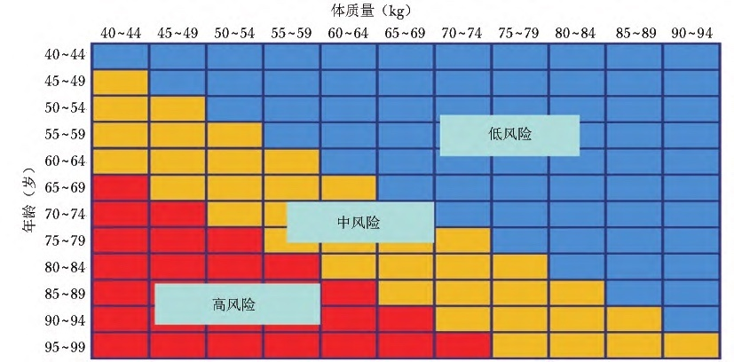
亚洲人骨质疏松自我筛查工具(OSTA)——查对评估
亚洲人骨质疏松自我筛查工具(OSTA)——查对评估
CSOBMR
CSOBMR
CSOBMR
CSOBMR
CSOBMR
OSTA局限性
CSOBMR
OSTA所选用的指标过少，其特异性不高，需结合其他危险因素进行判断
CSOBMR
仅适用于绝经后妇女

Slide 28
骨质疏松性骨折的危险因素
CSOBMR
R
I
低骨密度
跌倒及其危险因素
CSOBMR
绝经后骨质疏松症患者，骨密度每降低一个标准差，骨折风险增加1.5-2.0倍
骨密度可以解释约70%左右的骨折风险
跌倒是骨折的独立危险因素
老年人的跌倒发生率约为10.7%-20.6%
老年人跌倒后骨折发生率约为1/3
CSOBMR
CSOBMR
S
CSOBMR
K
脆性骨折史
其他
近期骨折的患者再骨折风险增加1.7-4.3倍
所有可引起骨质疏松症的危险因素均为骨折危险因素
40岁以上人群中，低股骨颈骨密度、超重、饮酒、长程使用糖皮质激素（>3个月）、从坐位到站立花费时间长
高龄、体力活动少、握力低、腰痛和Sharpened Romberg测试阳性是椎体骨折的危险因素
CSOBMR
CSOBMR

Slide 29
跌倒及其危险因素
CSOBMR
环境因素
CSOBMR
自身因素
光线昏暗
增龄
CSOBMR
视觉异常、感觉迟钝
路面湿滑
缺乏运动、平衡能力差、步态异常、既往跌倒史
CSOBMR
维生素D缺乏或不足、营养不良
地面障碍物
CSOBMR
肌少症、神经肌肉疾病
地毯松动
心脏疾病、体位性低血压
CSOBMR
抑郁症、精神和认知疾患
卫生间未安装扶手等
CSOBMR
药物（如安眠药、抗癫痫药和治疗精神疾病药物）等

Slide 30
骨质疏松性骨折风险评估工具-FRAX®
CSOBMR
FRAX®工具的计算参数主要包括股骨颈骨密度和部分临床危险因素
FRAX®计算依据的主要临床危险因素、骨密度值及结果判断如下
CSOBMR
危险因素 | 解释
年龄 | 模型计算的年龄是40-90岁
性别 | 选择男性或女性
体重 | 填写的单位是公斤
身高 | 填写的单位是厘米
既往骨折史 | 指成年期自然发生或轻微外力下发生的骨折，选择是与否
父母髋部骨折史 | 选择是与否
吸烟 | 根据患者现在是否吸烟，选择是与否
糖皮质激素 | 若患者正在接受糖皮质激素治疗或接受过相当于强的松>5mg/天超过三个月，选择是
类风湿性关节炎 | 选择是与否
继发性骨质疏松 | 如果患者具有与骨质疏松症密切关联的疾病，选择是 包括1型糖尿病、成骨不全症、未治疗的甲状腺功能亢进症、性腺功能减退症或早绝经（＜45岁）、慢性营养不良或吸收不良、慢性肝病等
过量饮酒 | 酒精摄入量大于等于3单位/天为过量饮酒 1单位相当于8-10克酒精，约285mL啤酒，120mL葡萄酒，30mL烈性酒
骨密度 | 先选择测量骨密度的仪器，然后填写股骨颈骨密度的实际测量值（g/cm²），若患者没有测量骨密度，可以不填此项
结果判断 | FRAX®预测的髋部骨折可能性≥3%或任何主要骨质疏松性骨折可能性≥20%时，为骨质疏松性骨折高危患者，建议给予治疗。FRAX®预测的任何主要骨质疏松性骨折可能性为10%-20%时，为骨质疏松性骨折中风险；该值为＜10%，为骨质疏松性骨折低风险
CSOBMR
CSOBMR
CSOBMR
CSOBMR
CSOBMR

Slide 31
FRAX®的相关问题与局限性
CSOBMR
CSOBMR
由于针对我国骨质疏松性骨折发病率及其影响因素的大样本流行病学研究较少，研究提示目前FRAX®预测结果可能低估了国人的骨折风险
CSOBMR
FRAX®用于计算骨折风险的危险因素并不完善，如跌倒、糖尿病等重要因素未纳入其中
CSOBMR
没有涉及糖皮质激素的用量及疗程，也没有纳入可导致骨量丢失的多种其他药物
CSOBMR
没有考虑危险因素与骨折风险之间的“量效关系”，包括既往骨折数目、既往骨折发生时间等
CSOBMR
CSOBMR
FRAX®有待完善，期待建立中国人群的骨折预测工具

Slide 32
骨质疏松症临床表现
CSOBMR
CSOBMR
疼痛
骨折
CSOBMR
腰背疼痛或全身骨痛，夜间或负重活动时加重，可伴肌肉痉挛、活动受限
脆性骨折，常见部位为椎体（胸、腰椎）、髋部（股骨近端）、前臂远端和肱骨近端
CSOBMR
CSOBMR
脊柱变形
对心理状态及生活质量的影响
椎体压缩性骨折→身高变矮或驼背畸形
可出现焦虑、抑郁、恐惧、自信心丧失及自主生活能力下降
CSOBMR
CSOBMR

Slide 33
目 录
CSOBMR
01
概述
CSOBMR
(定义、分类、流行病学)
02
骨质疏松症发病机制
CSOBMR
03
骨质疏松症危险因素、风险评估及临床表现
目 录
(骨质疏松症危险因素及风险评估工具、骨质疏松性骨折的危险因素及风险评估、临床表现)
CSOBMR
04
CSOBMR
骨质疏松症影像学和实验室检查
05
骨质疏松症诊断及鉴别诊断
(骨质疏松症的诊断、鉴别诊断、基本检查项目、酌情检查项目)
CSOBMR
06
骨质疏松症防治
CSOBMR
(基础措施、抗骨质疏松症药物、中医中药治疗、使用抗骨质疏松症药物临床关注问题、康复治疗、分级诊疗)

Slide 34
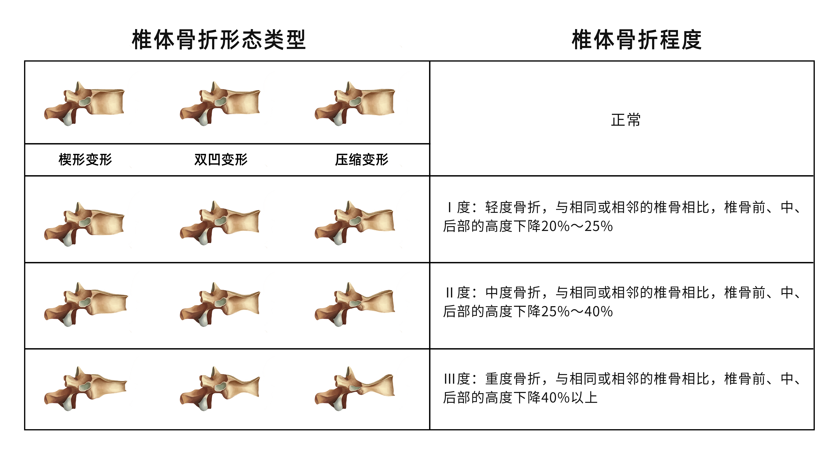
骨质疏松症影像学检查——X线平片
CSOBMR
X线平片是检出脆性骨折，特别是胸、腰椎压缩性骨折的首选方法
常规胸、腰椎X线侧位摄片的范围应分别包括胸4至腰1和胸12至腰5椎体
CSOBMR
基于胸、腰椎侧位Ｘ线影像并采用Genant目视半定量判定方法，椎体压缩性骨折的程度分类如下
CSOBMR
CSOBMR
CSOBMR
CSOBMR
CSOBMR

Slide 35
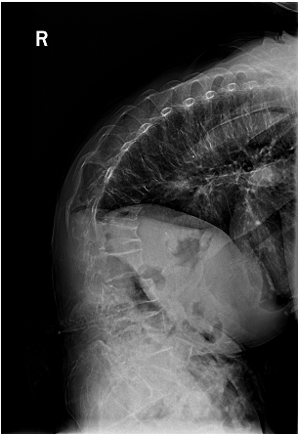
骨质疏松症影像学检查—— 胸、腰椎侧位Ｘ线影像或DXA侧位椎体骨折评估(VFA)
CSOBMR
进行椎体骨折评估的指征
CSOBMR
符合以下任何一条，建议行胸、腰椎X线侧位影像及其骨折判定
女性70岁以上和男性80岁以上，椎体、全髋或股骨颈骨密度T-值≤-1.0
女性65~69岁和男性70~79岁，椎体、全髋或股骨颈骨密度T-值≤-1.5
绝经后女性及50岁以上男性，具有以下任一特殊危险因素:
成年期(≥50岁) 发生非暴力性骨折
较年轻时最高身高缩短≥4cm
1年内身高进行性缩短≥2cm
近期或正在使用长程(>3个月)糖皮质激素治疗
CSOBMR
CSOBMR
CSOBMR
CSOBMR
CSOBMR

Slide 36
骨质疏松症影像学检查——CT、MRI、核医学检查
CSOBMR
CT和MRI
CSOBMR
进行椎体骨折评估的指征
CT和MRI可更为敏感地显示细微骨折，且MRI显示骨髓早期改变和骨髓水肿更具优势
放射性核素显像在鉴别继发性骨质疏松症和其他骨骼疾病中具有一定优势
CSOBMR
CSOBMR
二者均不能用于骨质疏松症的诊断，但有助于骨质疏松症与骨肿瘤等多种其他骨骼疾病的鉴别诊断
PET-CT和PET-MRI在骨质疏松症的鉴别诊断中，尤其是排查肿瘤相关骨病，具有一定的应用价值
CSOBMR
CSOBMR
CSOBMR

Slide 37
骨密度测量
CSOBMR
临床和科研最常用的骨密度测量方法
主要测量部位是中轴骨（腰椎和股骨近端）
如果腰椎或股骨近端无法行骨密度检测，或对于患有甲状旁腺功能亢进症或接受雄激素剥夺治疗前列腺癌等患者，可以取非优势侧桡骨远端1/3处作为测量部位
1. DXA检测骨密度
CSOBMR
2. 定量CT（QCT）
椎体QCT骨密度低于80mg/cm³、介于80-120mg/cm³和高于120mg/cm³分别相当于WHO标准中的骨质疏松、骨量减少和骨量正常
CSOBMR
包括pQCT、pDXA、SXA及放射吸收法（RA）等
仅用于骨质疏松风险人群的筛查和骨质疏松性骨折的风险评估
3. 外周骨密度测量
CSOBMR
CSOBMR
4. 定量超声（QUS）
可用于骨质疏松风险人群的筛查和骨质疏松性骨折的风险评估
CSOBMR
CSOBMR
5. 骨小梁分数（TBS）
TBS是DXA衍生的一个新指标，为一种基于DXA图像的灰阶结构指数，可用于评估骨骼微观结构
不建议将TBS用于治疗药物的推荐以及对骨吸收抑制剂疗效的监测指标

Slide 38
骨质疏松症的实验室检查
CSOBMR
骨质疏松症的实验室检查包括一般检查项目和骨转换生化标志物检查
CSOBMR
血、尿常规
1
5
25羟维生素D
CSOBMR
肝和肾功能
2
6
血沉、甲状旁腺素
CSOBMR
一般
检查项目
CSOBMR
血钙、血磷
3
7
尿钙、尿磷
CSOBMR
血碱性磷酸酶
4
CSOBMR
8
尿肌酐等

Slide 39
骨转换生化标志物
CSOBMR
骨转换过程中产生的中间代谢产物或酶类，称为骨转换生化标志物（BTMs）
CSOBMR
骨形成标志物 | 英文缩写
血清碱性磷酸酶 | ALP
血清骨钙素 | OC
血清骨源性碱性磷酸酶 | BALP
血清I型原胶原C-端前肽 | P1CP
血清I型原胶原N-端前肽 | P1NP
骨吸收标志物 | 英文缩写
空腹2小时的尿钙/肌酐比值 | UCa/Cr
血清抗酒石酸酸性磷酸酶 | TRACP
血清1型胶原交联C-末端肽 | CTX
尿吡啶啉 | Pyr
尿脱氧吡啶啉 | D-Pyr
尿1型胶原交联C-末端肽 | U-CTX
尿1型胶原交联N-末端肽 | U-NTX
CSOBMR
CSOBMR
推荐反映骨吸收
CSOBMR
CSOBMR
CSOBMR
推荐反映骨形成

Slide 40
骨转换生化标志物正常参考范围
CSOBMR
主要骨转换生化指标的正常参考值
CSOBMR
指标 | 国家 | 男性 | 女性 | 方法 | 发表单位
P1NP | 中国 |  | 17.83~88.77ng/mL （30~44岁绝经前） | 罗氏电化学发光法 | 四川大学华西医院
 |  | 16.89~65.49ng/mL （35~45岁） | 13.72~58.67ng/mL （35~45岁） | 罗氏电化学发光法 | 上海交大附属第六人民医院
 |  | 20.29~110.53ng/mL （30~50岁） | 17.10~102.15ng/mL （30岁至绝经前） | 罗氏电化学发光法 | 北京协和医院
 | 西方国家 |  | 16.3~78.2ng/mL （30~39岁） | 罗氏自动分析仪 | 谢菲尔德大学等
β-CTX | 中国 |  | 0.04~0.67ng/mL （30~44岁绝经前） | 酶联免疫吸附法 | 四川大学华西医院
 |  | 0.100~0.612ng/mL （35~45岁） | 0.112~0.497ng/mL （35~45岁） | 罗氏电化学发光法 | 上海交大附属第六人民医院
 |  | 0.11~0.83ng/mL （30~50岁） | 0.08~0.72ng/mL （30岁至绝经前） | 罗氏电化学发光法 | 北京协和医院
 | 西方国家 |  | 0.114~0.628ng/mL （30~39岁） | 罗氏自动分析仪 | 谢菲尔德大学等
OC | 中国 | 5.58~28.62ng/mL （35~45岁） | 4.91~22.31ng/mL （35~45岁） | 罗氏电化学发光法 | 上海交大附属第六人民医院
CSOBMR
CSOBMR
CSOBMR
CSOBMR
P1NP：1型原胶原N-端前肽；CTX：1型胶原交联羧基端肽；OC：骨钙素
CSOBMR
原发性骨质疏松症患者的骨转换标志物水平往往正常或轻度升高
如果BTMs水平显著升高，需排除高转换型继发性骨质疏松症或其他代谢性骨病的可能性，如原发性甲状旁腺功能亢进症、畸形性骨炎及恶性肿瘤骨转移等
中华医学会骨质疏松和骨矿盐疾病分会. 骨转换生化标志物临床应用指南. 中华骨质疏松和骨矿盐疾病杂志. 2021; 14(4):321-336.

Slide 41
骨转换生化标志物测定的意义
骨转换生化标志物测定的意义
CSOBMR
CSOBMR
监测治疗依从性
CSOBMR
药物疗效评估
判断骨转换类型
BTMs
CSOBMR
CSOBMR
CSOBMR
多种骨骼疾病的
诊断与鉴别诊断
骨折风险预测
CSOBMR

Slide 42
CSOBMR
01
概述
CSOBMR
(定义、分类、流行病学)
02
骨质疏松症发病机制
CSOBMR
03
骨质疏松症危险因素、风险评估及临床表现
目 录
(骨质疏松症危险因素及风险评估工具、骨质疏松性骨折的危险因素及风险评估、临床表现)
CSOBMR
04
CSOBMR
骨质疏松症影像学和实验室检查
05
骨质疏松症诊断及鉴别诊断
(骨质疏松症的诊断、鉴别诊断、基本检查项目、酌情检查项目)
CSOBMR
06
骨质疏松症防治
CSOBMR
(基础措施、抗骨质疏松症药物、中医中药治疗、使用抗骨质疏松症药物临床关注问题、康复治疗、分级诊疗)

Slide 43
骨质疏松症诊断
CSOBMR
骨质疏松症的诊断基于详细的病史采集、体格检查、骨折风险评价、骨密度测量，以及影像学和实验室检查
骨质疏松症的诊断标准包括DXA骨密度测量和/或脆性骨折
CSOBMR
CSOBMR
骨质疏松症诊断
CSOBMR
和/或
CSOBMR
基于
骨密度测定
基于
脆性骨折
CSOBMR
CSOBMR

Slide 44
基于骨密度测定的诊断
CSOBMR
DXA测量骨密度是目前通用的骨质疏松症诊断指标
CSOBMR
分类 | T-值
正常 | T-值 ≥ -1.0
骨量减少 | -2.5 < T-值<-1.0
骨质疏松 | T-值≤ -2.5
严重骨质疏松 | T-值≤ -2.5+脆性骨折
CSOBMR
CSOBMR
CSOBMR
T-值=(实测值-同种族同性别正常青年人峰值骨密度)/同种族同性别正常青年人峰值骨密度的标准差
对于儿童、绝经前女性和50岁以下男性，其骨密度水平的判断建议用同种族的Ｚ-值表示
CSOBMR
Z-值＝(骨密度测定值－同种族同性别同龄人骨密度均值)/同种族同性别同龄人骨密度标准差
CSOBMR
将Z-值≤-2.0视为"低于同年龄段预期范围"或低骨量

Slide 45
基于脆性骨折的诊断
CSOBMR
脆性骨折是指受到轻微创伤或日常活动中即发生的骨折
CSOBMR
脆性
骨折
临床直接诊断为
骨质
疏松症
CSOBMR
骨质疏松症的诊断标准(符合以下三条中之一者)
髋部或椎体脆性骨折
DXA测量的中轴骨骨密度或桡骨远端1/3骨密度的Ｔ-值≤-2.5
骨密度测量符合低骨量(-2.5<Ｔ-值<-1.0)＋肱骨近端、骨盆或前臂远端脆性骨折
CSOBMR
CSOBMR
CSOBMR
CSOBMR

Slide 46
骨质疏松症需鉴别的病因
CSOBMR
骨质疏松症可由多种病因所致
CSOBMR
诊断原发性骨质疏松症之前，一定要重视和排除其他影响骨代谢的疾病，以免发生漏诊或误诊
不健康的生活方式
风湿免疫性疾病
CSOBMR
体力活动少、过量饮酒、吸烟等
类风湿关节炎、系统性红斑狼疮等
内分泌系统疾病
CSOBMR
神经肌肉疾病
甲状旁腺功能亢进症、早绝经等
癫痫、卒中、肌萎缩、帕金森病等
CSOBMR
胃肠道疾病
其他疾病
炎性肠病、胰腺疾病、吸收不良等
慢性代谢性酸中毒、终末期肾病等
CSOBMR
血液系统疾病
药物
CSOBMR
多发性骨髓瘤、白血病等
糖皮质激素、抗癫痫病、抗病毒药物等

Slide 47
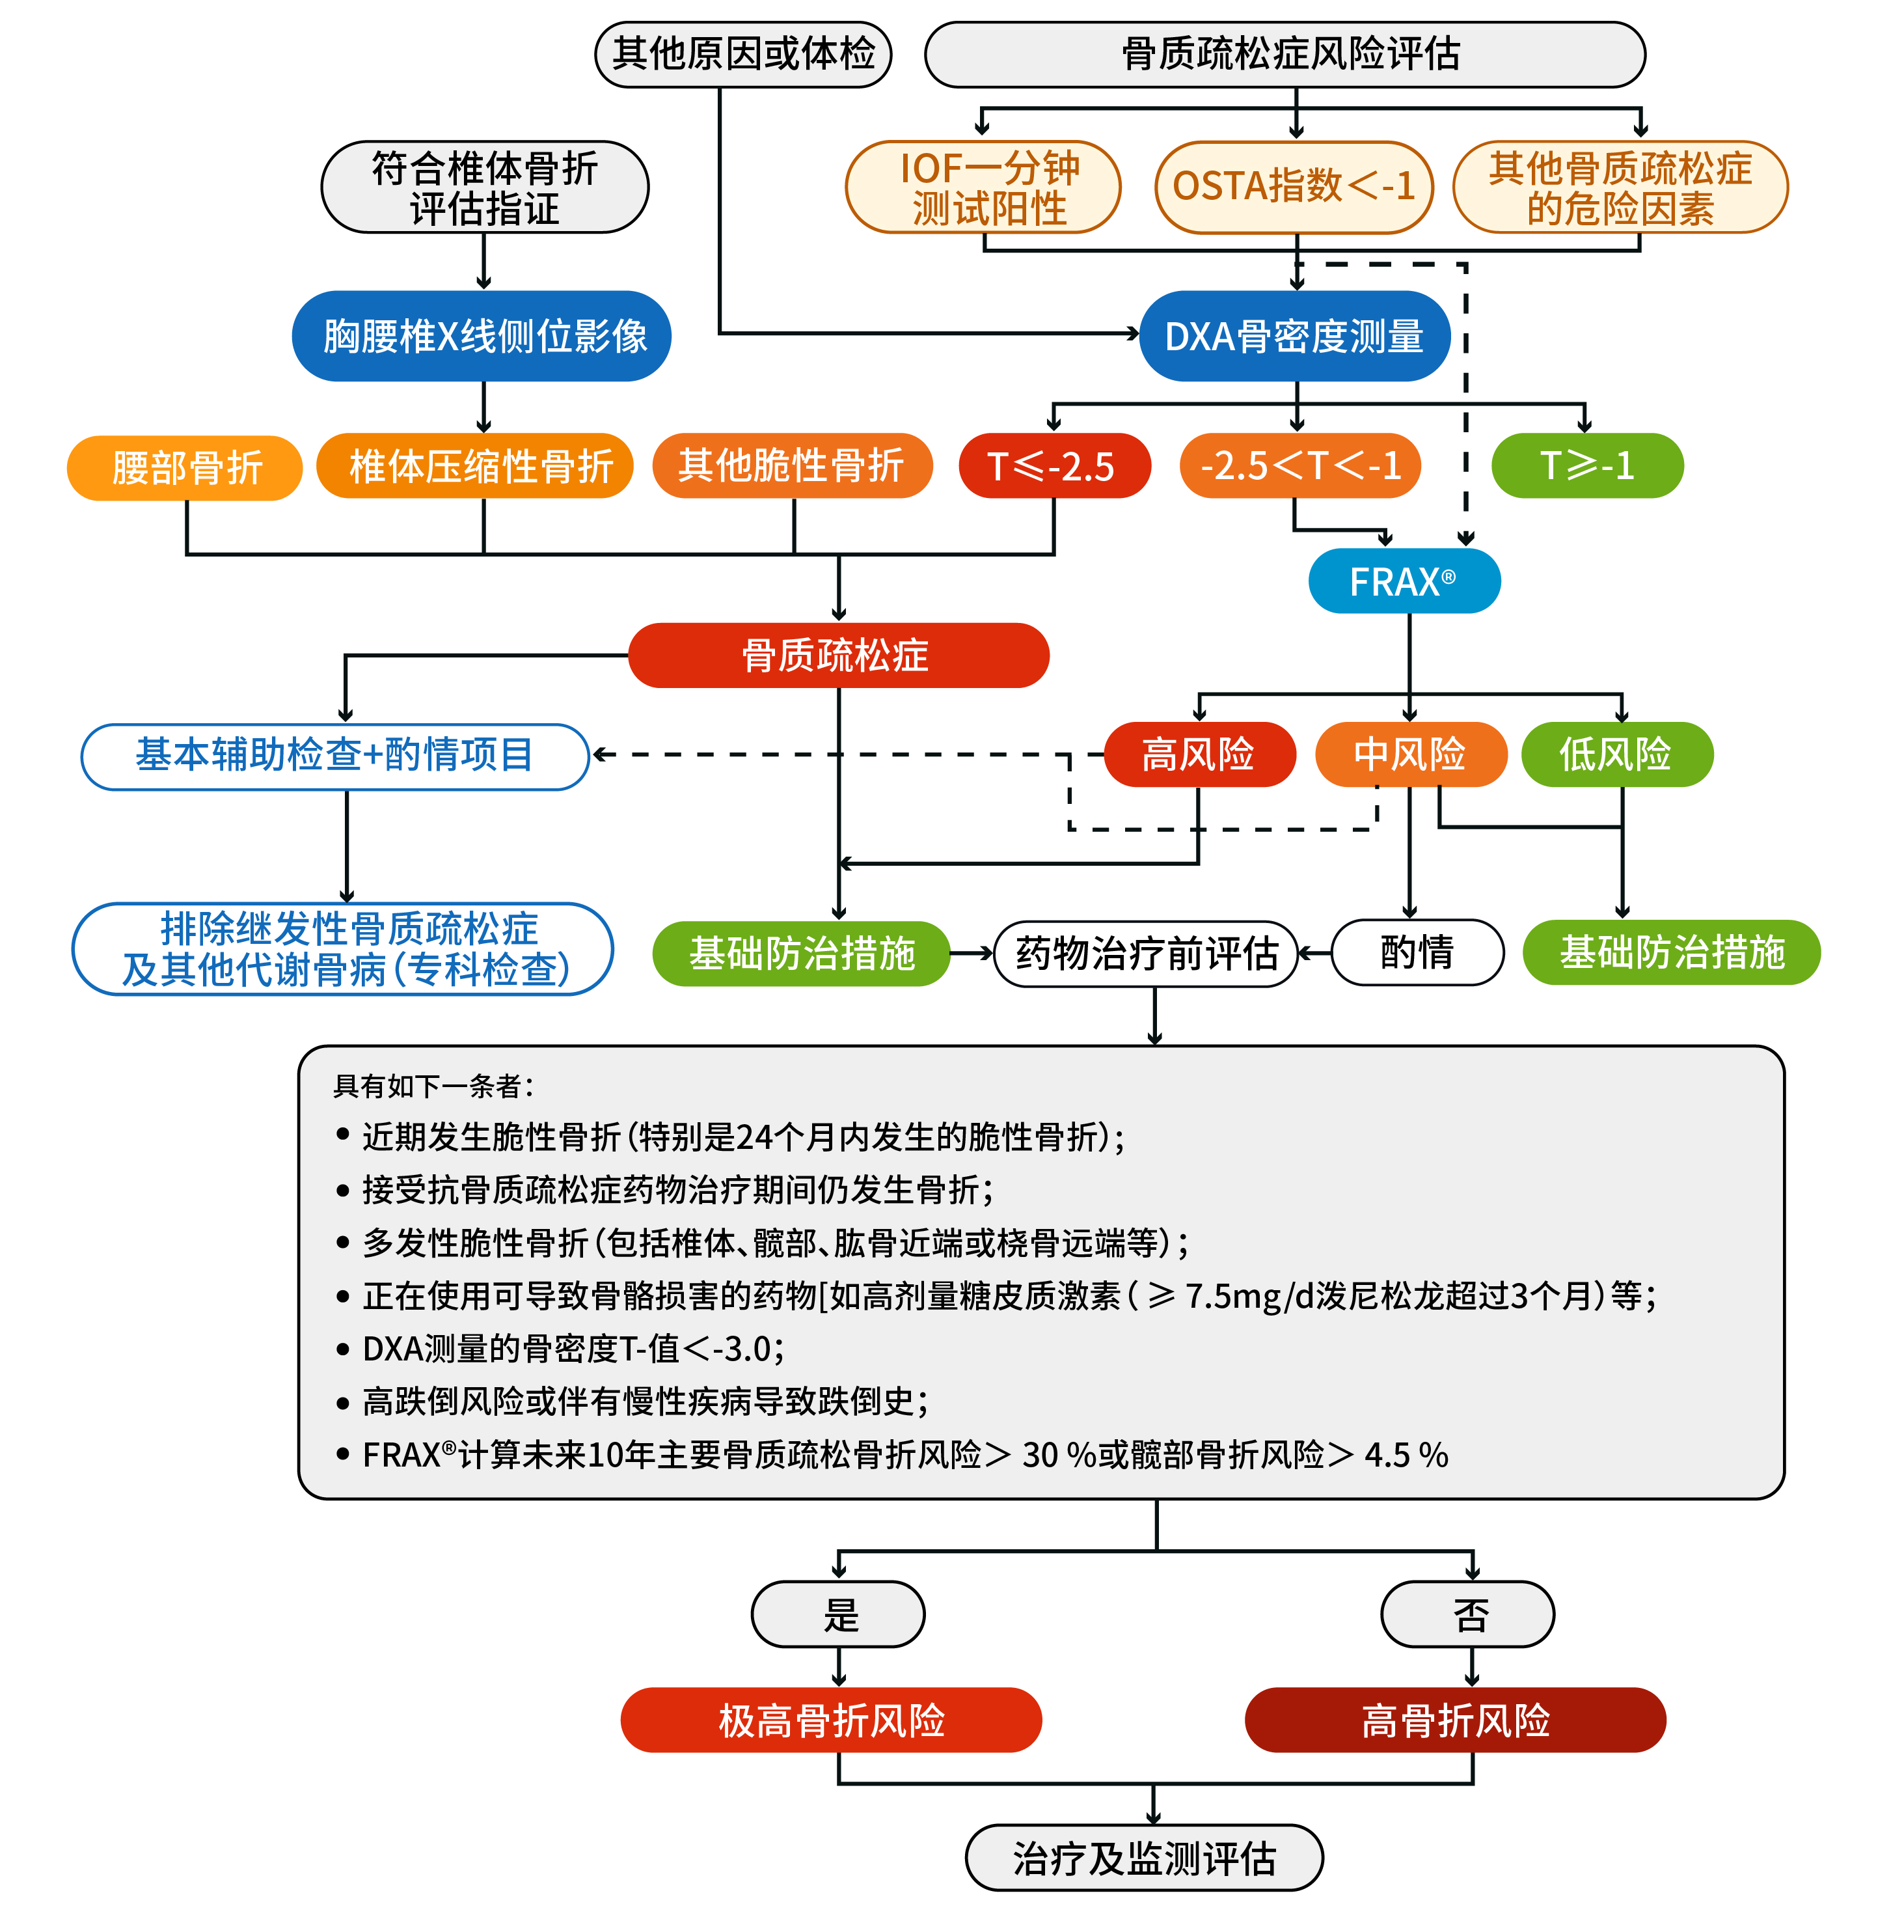
骨质疏松症诊疗流程
CSOBMR
CSOBMR
CSOBMR
CSOBMR
CSOBMR
CSOBMR
CSOBMR

Slide 48
鉴别诊断——容易造成骨质疏松症的常见疾病及药物
CSOBMR
内分泌系统疾病
甲状旁腺功能亢进症 | 垂体前叶功能减退症 | 早绝经（绝经年龄＜40岁）
库欣综合征 | 性腺功能减退症 | 糖尿病（1型和2型）
甲状腺功能亢进症 | 神经性厌食 | 雄激素抵抗综合征
高钙尿症
胃肠道疾病
炎性肠病 | 胃肠道旁路或其他手术 | 原发性胆汁性肝硬化
胰腺疾病 | 乳糜泻 | 吸收不良
血液系统疾病
多发性骨髓瘤 | 白血病 | 淋巴瘤
单克隆免疫球蛋白病 | 血友病 | 镰状细胞贫血
系统性肥大细胞增多症 | 珠蛋白生成障碍性贫血
风湿免疫性疾病
类风湿关节炎 | 系统性红斑狼疮 | 强直性脊柱炎
银屑病 | 其他风湿免疫性疾病
神经肌肉疾病
癫痫 | 卒中 | 肌萎缩
帕金森病 | 脊髓损伤 | 多发性硬化
其他疾病
慢性代谢性酸中毒 | 终末期肾病 | 器官移植后骨病
慢性阻塞性肺病 | 充血性心衰 | 结节病
特发性脊柱侧凸 | 抑郁症 | 肠外营养
淀粉样变 | 艾滋病
药物
糖皮质激素 | 质子泵抑制剂 | 芳香化酶抑制剂
促性腺激素释放激素类似物 | 肿瘤化疗药 | 抗癫痫药
甲状腺激素（过量） | 噻唑烷二酮类胰岛素增敏剂 | 抗凝剂（肝素）
抑酸剂 | SGLT-2抑制剂 | 抗病毒药物（如阿德福韦酯）
环孢霉素A | 他克莫司 | 选择性5-羟色胺再摄取抑制剂
CSOBMR
CSOBMR
CSOBMR
CSOBMR
骨质疏松症的鉴别诊断
骨质疏松症可由多种病因所致
需详细了解病史，评估可能导致骨质疏松症的各种病因、危险因素及药物，特别强调部分导致继发性骨质疏松症的疾病可能缺少特异的症状和体征，有赖于进一步辅助检查
CSOBMR
CSOBMR

Slide 49
骨质疏松症鉴别诊断需检查项目
CSOBMR
基本检查项目
酌情检查项目
CSOBMR
基本实验室检查
C-反应蛋白
性腺激素
血清泌乳素
甲状腺功能
24小时尿游离皮质醇或小剂量地塞米松抑制试验
血气分析
尿本周氏蛋白
M蛋白
血/尿轻链
放射性核素骨扫描
骨髓穿刺或骨活检等
血、尿常规、血沉、肝、肾功能
CSOBMR
血钙、磷、碱性磷酸酶、25羟基维生素D
甲状旁腺素、BTMs、血清蛋白电泳
CSOBMR
尿钙、磷和尿肌酐等
CSOBMR
原发性骨质疏松症患者，通常血钙、磷和碱性磷酸酶值在正常范围，BTMs水平轻度升高
骨骼X线影像
CSOBMR
可反映骨骼的病理变化，为诊断和鉴别诊断提供依据
CSOBMR

Slide 50
CSOBMR
01
概述
CSOBMR
(定义、分类、流行病学)
02
骨质疏松症发病机制
CSOBMR
03
骨质疏松症危险因素、风险评估及临床表现
目 录
(骨质疏松症危险因素及风险评估工具、骨质疏松性骨折的危险因素及风险评估、临床表现)
CSOBMR
04
CSOBMR
骨质疏松症影像学和实验室检查
05
骨质疏松症诊断及鉴别诊断
(骨质疏松症的诊断、鉴别诊断、基本检查项目、酌情检查项目)
CSOBMR
06
骨质疏松症防治
CSOBMR
(基础措施、抗骨质疏松症药物、中医中药治疗、使用抗骨质疏松症药物临床关注问题、康复治疗、分级诊疗)

Slide 51
骨质疏松症的预防
CSOBMR
CSOBMR
初级预防
CSOBMR
具有骨质疏松症危险因素者
防止或延缓发展为骨质疏松症，避免发生第一次骨折
CSOBMR
CSOBMR
二级预防
已有骨质疏松症或已发生过脆性骨折者
避免发生骨折或再次骨折
CSOBMR
CSOBMR

Slide 52
基础措施——调整生活方式
CSOBMR
CSOBMR
戒烟、限酒、避免过量饮用咖啡及碳酸饮料
加强营养均衡膳食
1
4
CSOBMR
尽量避免或少用影响骨代谢的药物
充足日照
2
CSOBMR
5
CSOBMR
规律运动
3
6
采取避免跌倒的生活措施
CSOBMR
CSOBMR

Slide 53
基础措施——骨健康基本补充剂
CSOBMR
骨健康基本补充剂为钙剂和维生素D，所有抗骨质疏松症的药物治疗均应该在充足的钙和维生素D基础上
对于存在维生素D缺乏危险因素的人群，建议血清25OHD水平保持在20 ng/mL（50 nmol/L）以上
CSOBMR
对于骨质疏松症患者，尤其在骨质疏松症药物治疗期间，血清 25OHD水平如能长期维持在30 ng/mL以上，则更为理想，但要注意当25OHD水平超过150 ng/mL时有可能出现高钙血症
中国营养学会膳食钙参考摄入量
不同钙剂元素钙含量
CSOBMR
年龄段 | 膳食钙参考摄入量（mg/d）
<6月 | 200
7-12月 | 250
1-3岁 | 600
4-6岁 | 800
7-10岁 | 1000
11-13岁 | 1200
14-17岁 | 1000
18-49岁 | 800
>50岁 | 1000
孕早期 | 800
孕中晚期、哺乳期 | 1000
化学名 | 元素钙含量（%）
碳酸钙 | 40
磷酸钙 | 38.76
氯化钙 | 36
醋酸钙 | 25.34
枸橼酸钙 | 21
乳酸钙 | 18.37
葡萄糖酸钙 | 9.3
CSOBMR
CSOBMR
CSOBMR
CSOBMR
使用活性维生素D或其类似物并不能纠正维生素D缺乏或不足
不建议一年单次口服较大剂量普通维生素D的补充
*引自中国居民膳食营养素参考摄入量速查手册，中国标准出版社，2014

Slide 54
抗骨质疏松症药物治疗的适应证
CSOBMR
CSOBMR
抗骨质疏松症药物治疗适应证
发生椎体脆性骨折(临床或无症状)或髋部脆性骨折者
DXA骨密度(腰椎、股骨颈、全髋或桡骨远端1/3) T-值≤-2.5，无论是否有过骨折
骨量低下者(骨密度:-2.5<T-值<-1.0)，且具备以下情况之一：
发生过某些部位的脆性骨折(肱骨上段、前臂远端或骨盆)
FRAX®工具计算的未来10年髋部骨折风险≥3%或任何主要骨质疏松性骨折发生风险≥20%
CSOBMR
CSOBMR
CSOBMR
CSOBMR
CSOBMR

Slide 55
防治骨质疏松症的主要药物
CSOBMR
CSOBMR
骨吸收抑制剂 | 骨形成促进剂 | 双重作用药物 | 其他机制类药物 | 中成药
双膦酸盐类 RANKL单克隆抗体（地舒单抗） 降钙素 雌激素 SERMs | 甲状旁腺激素类似物 | 硬骨抑素单克隆抗体（罗莫佐单抗） | 活性维生素D及其类似物（阿法骨化醇、骨化三醇、艾地骨化醇） 维生素K₂ | 骨碎补总黄酮制剂 淫羊藿苷类制剂 人工虎骨粉制剂 仙灵骨葆胶囊 芪骨胶囊 骨疏康胶囊 左归丸
CSOBMR
CSOBMR
CSOBMR
CSOBMR
CSOBMR

Slide 56
1. 双膦酸盐
CSOBMR
CSOBMR
CSOBMR
CSOBMR
CSOBMR
1. 双膦酸盐
CSOBMR
CSOBMR

Slide 57
（1）阿仑膦酸钠（alendronate sodium）
CSOBMR
药品名 | 阿仑膦酸钠
适应证 | NMPA批准治疗绝经后骨质疏松症和男性骨质疏松症。FDA还批准治疗糖皮质激素诱发的骨质疏松症（glucocorticoid induced osteoporosis, GIOP）
疗效 | 增加骨质疏松症患者腰椎和髋部骨密度，降低椎体、非椎体和髋部骨折风险
用法 | 阿仑膦酸钠素片或肠溶片，70mg/片，每次口服一片，每周一次；10mg/片，每次口服一片，每日一次 阿仑膦酸钠D3片：阿仑膦酸钠70 mg + 维生素D₃ 2800 IU或5600 IU的复合片剂，每次口服一片，每周一次
服用方法 | 清晨空腹服用，200-300 mL白水送服，服药后30分钟内应保持上半身直立（站立或坐位），避免平卧；30分钟后再摄入食物或其他药品
注意事项 | 胃及十二指肠溃疡、返流性食道炎、食道憩室者慎用
禁忌症 | 导致排空延迟的食管疾病，例如食管狭窄或迟缓不能；不能站立或端坐30分钟者；对本品任何成分过敏者；肌酐清除率小于35mL/min者
CSOBMR
CSOBMR
CSOBMR
CSOBMR
CSOBMR
CSOBMR

Slide 58
（2）唑来膦酸( zoledronic acid)
（2）唑来膦酸( zoledronic acid)
CSOBMR
药品名 | 唑来膦酸
适应证 | NMPA批准治疗绝经后骨质疏松症和男性骨质疏松症。FDA还批准治疗GIOP
疗效 | 增加骨质疏松症患者腰椎和髋部骨密度，降低椎体、非椎体和髋部骨折风险
用法 | 唑来膦酸静脉注射剂，5mg，静脉滴注，每年一次
服用方法 | 静脉滴注至少15分钟以上（建议0.5-1小时），药物使用前应充分水化
注意事项 | 低钙血症者慎用；严重维生素D缺乏者需注意补充足量的维生素D。患者在首次输注药物后可能出现一过性发热、肌肉关节疼痛等流感样症状，多数在1-3天内缓解，可予非甾体类解热镇痛药对症处理
禁忌症 | 对本品或其它双膦酸盐类药物过敏者；肌酐清除率小于35mL/min者；孕妇及哺乳期妇女
CSOBMR
CSOBMR
CSOBMR
CSOBMR
CSOBMR
CSOBMR

Slide 59
（3）利塞膦酸钠 (risedronate sodium)
CSOBMR
药品名 | 利塞膦酸钠
适应证 | NMPA批准预防和治疗绝经后骨质疏松症。FDA还批准治疗男性骨质疏松症和GIOP
疗效 | 增加骨质疏松症患者腰椎和髋部骨密度，降低椎体、非椎体和髋部骨折风险
用法 | 利塞膦酸钠片剂，35mg/片，每次口服一片，每周一次；5mg/片，每次口服一片，每日一次
服用方法 | 同口服阿仑膦酸钠
注意事项 | 胃及十二指肠溃疡、返流性食道炎者慎用。
禁忌症 | 同阿仑膦酸钠
CSOBMR
CSOBMR
CSOBMR
CSOBMR
CSOBMR
CSOBMR

Slide 60
（4）伊班膦酸钠 (ibandronate sodium)
（4）伊班膦酸钠 (ibandronate sodium)
CSOBMR
药品名 | 伊班膦酸钠
适应证 | NMPA批准治疗绝经后骨质疏松症
疗效 | 增加骨质疏松症患者腰椎和髋部骨密度，降低椎体及非椎体骨折风险
用法 | 伊班膦酸钠静脉注射剂，1mg/安瓿，2mg加入250mL生理盐水静脉滴注2小时以上，每3个月一次 伊班膦酸钠片剂，150mg/片，每次口服一片，每月一次
服用方法 | 静脉滴注药物前注意充分水化。口服片剂服用方法同阿仑膦酸钠
注意事项 | 静脉注射剂同唑来膦酸；口服剂同阿仑膦酸钠
禁忌症 | 静脉注射剂同唑来膦酸；口服剂同阿仑膦酸钠
CSOBMR
CSOBMR
CSOBMR
CSOBMR
CSOBMR
CSOBMR

Slide 61
（5）米诺膦酸 (minodronic acid)
CSOBMR
药品名 | 米诺膦酸
适应证 | NMPA批准治疗绝经后骨质疏松症
疗效 | 增加骨质疏松症患者腰椎和髋部骨密度，降低椎体及非椎体骨折风险
用法 | 米诺膦酸片剂，1mg/片，每次口服一片，每天一次
服用方法 | 口服片剂服用方法同阿仑膦酸钠
注意事项 | 口服剂同阿仑膦酸钠
禁忌症 | 食管狭窄或迟缓不能；不能站立或直坐至少30分钟者；对本品任何成分或其他双膦酸盐过敏者
CSOBMR
CSOBMR
CSOBMR
CSOBMR
CSOBMR
CSOBMR

Slide 62
双膦酸盐类药物安全性
CSOBMR
双膦酸盐类药物总体安全性较好，但以下几点值得关注：
CSOBMR
胃肠道不良反应
急性期反应
肾功能损伤
少数患者口服双膦酸盐后可能发生轻度胃肠道反应，包括上腹不适、腹胀、反酸等症状
有活动性胃及十二指肠溃疡、返流性食道炎、功能性食管活动障碍者慎用
部分患者首次口服或静脉输注双膦酸盐后可能出现一过性发热、骨痛、肌痛等一过性“类流感样”症状
多在用药3天内自行缓解，症状明显者可予非甾体类解热镇痛药对症治疗
每次给药前应检测肾功能，肌酐清除率<35mL/min的患者禁用
尽可能使患者水化，静脉输注唑来膦酸的时间应不少于15分钟，伊班膦酸钠应不少于2小时
CSOBMR
CSOBMR
颌骨坏死(ONJ)
CSOBMR
非典型性股骨骨折(AFF)
双膦酸盐相关的ONJ罕见，在骨质疏松症患者中，ONJ的发病率仅为万分之一到十万分之一
超过90%的ONJ发生于恶性肿瘤患者应用大剂量静脉输注双膦酸盐后，发生率约1%-15%，也可见于存在严重口腔疾患者等
已使用双膦酸盐治疗的患者，需行复杂侵入性口腔手术时，建议暂停双膦酸盐治疗3-6个月后，再实施口腔手术，术后3个月如无口腔特殊情况，可恢复使用
AFF在使用双膦酸盐类药物的患者中，绝对风险非常低（3.2-50例/100,000人年）
其发生可能与应用双膦酸盐类药物疗程时长有关
一旦发生AFF，应立即停用双膦酸盐等骨吸收抑制剂，停药后AFF风险迅速下降
CSOBMR
CSOBMR

Slide 63
2. RANKL单克隆抗体
CSOBMR
CSOBMR
CSOBMR
CSOBMR
CSOBMR
2. RANKL单克隆抗体
CSOBMR
CSOBMR

Slide 64
地舒单抗（denosumab）
地舒单抗（denosumab）
CSOBMR
地舒单抗 | 米诺膦酸
适应证 | MPA批准用于治疗高骨折风险的绝经后骨质疏松症，FDA还批准治疗男性骨质疏松症和GIOP
疗效 | 增加腰椎和髋部骨密度，降低椎体、非椎体和髋部骨折风险
用法 | 地舒单抗注射剂，60mg/1mL/支，每半年皮下注射一次，每次60mg
注意事项 | 治疗前、后需补充充足的钙剂和维生素D。主要不良反应包括低钙血症、齿龈肿痛、牙周感染、深部感染（肺炎、蜂窝组织炎等）、皮疹、皮肤瘙痒、肌肉或骨痛等
禁忌症 | 低钙血症
CSOBMR
CSOBMR
CSOBMR
CSOBMR
CSOBMR
CSOBMR
地舒单抗总体安全性良好，长期应用略增加ONJ或AFF的发生风险
应注意地舒单抗为短效作用药物，不存在药物假期，一旦停用，需要序贯双膦酸盐类药物，以防止骨密度的下降或骨折风险的增加

Slide 65
CSOBMR
CSOBMR
CSOBMR
CSOBMR
CSOBMR
3. 降钙素类
CSOBMR
CSOBMR

Slide 66
（1）依降钙素(elcatonin)
CSOBMR
药品名 | 依降钙素
适应证 | NMPA批准治疗骨质疏松症及骨质疏松引起的疼痛
疗效 | 增加骨质疏松症患者腰椎和髋部骨密度，降低椎体骨折风险
用法 | 依降钙素注射剂，20U/支，每次肌肉注射20U，每周一次； 依降钙素注射剂，10U/支，每次肌肉注射10U，每周两次
注意事项 | 少数患者注射药物后可能出现面部潮红、恶心等不良反应
禁忌症 | 对本品过敏者禁用
CSOBMR
CSOBMR
CSOBMR
CSOBMR
CSOBMR
CSOBMR

Slide 67
（2）鲑降钙素(salmon calcitonin)
CSOBMR
药品名 | 鲑降钙素
适应证 | NMPA批准用于预防因制动引起的急性骨丢失及创伤后痛性骨质疏松症
疗效 | 增加骨质疏松症患者腰椎和髋部骨密度，降低椎体及非椎体骨折风险
用法 | 鲑降钙素鼻喷剂，2mL（4400IU）/瓶，鼻喷200IU，每日或隔日一次 鲑降钙素注射剂，50IU/支，50IU皮下或肌肉注射，每日一次或100IU皮下或肌肉注射，隔日一次
注意事项 | 少数患者使用药物后出现面部潮红、恶心等不良反应，偶有过敏现象，可按照药品说明书的要求确定是否做过敏试验
禁忌症 | 对鲑降钙素或本品中任何赋形剂过敏者
CSOBMR
CSOBMR
CSOBMR
CSOBMR
CSOBMR
CSOBMR

Slide 68
降钙素的药物安全性
降钙素的药物安全性
CSOBMR
CSOBMR
降钙素总体安全性良好
CSOBMR
2012年欧洲药品管理局通过荟萃分析发现，长期使用（6月或更长时间）鲑降钙素口服或鼻喷剂型与恶性肿瘤风险轻微增加相关，但无法肯定该药物与恶性肿瘤间的确切关系
鉴于鼻喷剂型鲑降钙素具有潜在增加肿瘤风险的可能，鲑降钙素连续使用时间一般不超过3个月
CSOBMR
CSOBMR
CSOBMR
CSOBMR

Slide 69
4. 绝经激素（雌激素）
CSOBMR
CSOBMR
CSOBMR
CSOBMR
CSOBMR
4. 绝经激素（雌激素）
CSOBMR
CSOBMR

Slide 70
绝经激素治疗（menopausal hormone therapy, MHT）
绝经激素治疗（menopausal hormone therapy, MHT）
CSOBMR
绝经激素治疗（雌激素、雌+孕激素、替勃龙） | 米诺膦酸
适应证 | 围绝经期和绝经后女性，特别是有绝经相关症状（如潮热、出汗等）、泌尿生殖道萎缩症状，以及希望预防绝经后骨质疏松的妇女
疗效 | 增加骨质疏松症患者腰椎和髋部骨密度、降低椎体、髋部及非椎体骨折的风险，并明显缓解更年期症状
用法 | 有口服、经皮和阴道用药等多种制剂。激素治疗的方案、剂量、制剂选择及治疗期限，应根据患者个体情况而定
注意事项 | 严格掌握实施激素治疗的适应证和禁忌证，绝经早期开始用（60岁以前或绝经不到10年）受益更大。建议使用最低有效剂量，定期进行（每年）安全性评估，特别是乳腺和子宫
禁忌症 | 雌激素依赖性肿瘤（乳腺癌、子宫内膜癌）、血栓性疾病、不明原因阴道出血及活动性肝病和结缔组织病为绝对禁忌症。子宫肌瘤、子宫内膜异位症、有乳腺癌家族史、胆囊疾病和垂体泌乳素瘤者酌情慎用
CSOBMR
CSOBMR
CSOBMR
CSOBMR
CSOBMR
CSOBMR

Slide 71
MHT的相关问题
绝经妇女正确使用MHT，总体是安全的，以下几点为特别关注的安全性问题
MHT的相关问题
CSOBMR
CSOBMR
绝经妇女正确使用MHT，总体是安全的，以下几点为特别关注的安全性问题
子宫内膜癌
心血管疾病
血栓
CSOBMR
有子宫的妇女长期应用雌激素，需补充孕激素，降低子宫内膜癌风险
60岁以前或绝经不到10年开始激素治疗，对心血管有一定的保护作用
口服雌激素轻度增加血栓风险
非口服雌激素血栓风险相对较低
CSOBMR
乳腺癌
CSOBMR
体重增加
与MHT相关的乳腺癌风险很低
MHT与乳腺癌风险增加主要与孕激素及其应用时间有关
乳腺癌是MHT的禁忌症
MHT中使用的雌激素剂量很低，不会导致体重增加
雌激素可改善脂代谢及胰岛素敏感性，对体重控制有利
CSOBMR
CSOBMR

Slide 72
建议绝经激素治疗应遵循以下原则
建议绝经激素治疗应遵循以下原则
CSOBMR
CSOBMR
有适应证、无禁忌症（保证利>弊的基础）
绝经早期开始用(<60岁或绝经不到10年)，收益更大，风险更小
有子宫妇女一定加用孕激素，尽量选择对乳腺影响小的孕激素
血栓高危妇女，如需MHT，可选择非口服雌激素
仅泌尿生殖道萎缩局部问题，尽量局部用药治疗
应用最低有效剂量
治疗方案个体化
坚持定期随访和安全性监测（尤其是乳腺和子宫）
对治疗年限无明确限制。是否继续用药，应根据个体的特点和需求及每年体检结果进行利弊评估后做出决定
CSOBMR
CSOBMR
CSOBMR
CSOBMR
CSOBMR

Slide 73
CSOBMR
CSOBMR
CSOBMR
CSOBMR
CSOBMR
5. 选择性雌激素受体调节剂类
CSOBMR
CSOBMR

Slide 74
雷洛昔芬（raloxifene）
CSOBMR
药品名 | 雷洛昔芬
适应证 | NMPA批准的适应证为预防和治疗绝经后骨质疏松症
疗效 | 降低骨转换至女性绝经前水平，减少骨丢失，增加骨密度，降低椎体和非椎体骨折风险
用法 | 雷洛昔芬片剂，60mg/片，每次口服60mg，每日一次
注意事项 | 少数患者服药期间会出现潮热和下肢痉挛症状，建议绝经2年以上女性服用
禁忌症 | 静脉血栓栓塞性疾病（深静脉血栓、肺栓塞和视网膜静脉血栓者）；肝功能异常（如胆汁瘀积症）；肌酐清除率小于35mL/min；不明原因子宫出血，以及子宫内膜癌；对雷洛昔芬或任何赋形剂成份过敏
CSOBMR
CSOBMR
CSOBMR
CSOBMR
CSOBMR
CSOBMR
雷洛昔芬总体安全性良好。国外报告该药轻度增加静脉栓塞的危险性，国内尚未见类似报道。故有静脉栓塞病史及有血栓倾向者，如长期卧床和久坐者禁用。对心血管疾病高风险的绝经后女性的研究显示，雷洛昔芬并不增加冠状动脉疾病和卒中风险

Slide 75
CSOBMR
CSOBMR
CSOBMR
CSOBMR
CSOBMR
6. 甲状旁腺激素类似物
CSOBMR
CSOBMR

Slide 76
特立帕肽（teriparatide）
CSOBMR
特立帕肽 | 米诺膦酸
适应证 | NMPA批准用于治疗骨折高风险的绝经后骨质疏松症。国外还批准用于治疗骨折高风险的男性骨质疏松症以及GIOP
疗效 | 有效提高骨密度，降低椎体和非椎体骨折的危险
用法 | 特立帕肽注射制剂，20μg/次，皮下注射，每日一次
注意事项 | 少数患者注射特立帕肽后血钙水平一过性轻度升高，多在16-24小时内回到基线水平。用药期间应监测血钙水平，防止高钙血症的发生。疗程不超过24个月
禁忌症 | 畸形性骨炎、骨骼疾病放射治疗史、肿瘤骨转移及合并高钙血症；肌酐清除率小于35mL/min；18岁以下的青少年和骨骺未闭合的青少年；对本品过敏者
CSOBMR
CSOBMR
CSOBMR
CSOBMR
特立帕肽总体安全性良好
常见不良反应为恶心、肢体疼痛、头痛和眩晕
动物实验发现大剂量、长时间使用特立帕肽，增加大鼠骨肉瘤的发生率。但该药物在美国上市后14年临床监测中，未发现特立帕肽和骨肉瘤存在因果关系
美国FDA已于2020年取消了特立帕肽导致骨肉瘤的黑框警示及24个月的疗程限制。我国目前特立帕肽疗程限制24个月，停药后建议序贯使用骨吸收抑制剂治疗，以维持或增加骨密度，持续降低骨折风险
CSOBMR
CSOBMR

Slide 77
CSOBMR
CSOBMR
CSOBMR
CSOBMR
CSOBMR
7. 活性维生素D及其类似物
CSOBMR
CSOBMR

Slide 78
（1）阿法骨化醇（alfacalcidol)
CSOBMR
药品名 | 阿法骨化醇
适应证 | NMPA批准的适应证为绝经后及老年性骨质疏松症等
疗效 | 适当剂量的活性维生素D能促进骨形成和矿化，抑制骨吸收。增加骨密度，增加老年人肌肉力量和平衡能力，减少跌倒的发生率，进而降低骨折风险
用法 | 阿法骨化醇胶丸，0.25μg/粒、0.5μg/粒或1.0μg/粒，口服每次0.25μg -1.0μg，每日一次
注意事项 | 治疗期间应注意监测血钙和尿钙，特别是同时补充钙剂者。肾结石患者慎用
禁忌症 | 高钙血症者禁用
CSOBMR
CSOBMR
CSOBMR
CSOBMR
CSOBMR
CSOBMR

Slide 79
（2）骨化三醇(calcitriol)
CSOBMR
药品名 | 骨化三醇
适应证 | NMPA批准的适应证为绝经后及老年性骨质疏松症等
疗效 | 适当剂量的活性维生素D能促进骨形成和矿化，并抑制骨吸收。对增加骨密度有益，能增加老年人肌肉力量和平衡能力，减少跌倒的发生率，进而降低骨折风险
用法 | 骨化三醇胶丸，0.25μg/粒、0.5μg/粒，口服每次0.25μg，每日一次或两次
注意事项 | 治疗期间注意监测血、尿钙，特别是同时补充钙剂者。肾结石患者慎用
禁忌症 | 高钙血症者禁用
CSOBMR
CSOBMR
CSOBMR
CSOBMR
CSOBMR
CSOBMR

Slide 80
（3）艾地骨化醇（Eldecalcitol，ELD）
（3）艾地骨化醇（Eldecalcitol，ELD）
CSOBMR
药品名 | 艾地骨化醇
适应证 | NMPA批准的适应证为治疗绝经后骨质疏松症
疗效 | 增加患者骨密度，降低椎体和非椎体骨折风险
用法 | 艾地骨化醇胶囊，0.50μg/粒或0.75μg/粒，口服每次一粒，每日一次
注意事项 | 治疗期间注意监测血钙和尿钙水平。肾结石患者慎用
禁忌症 | 高钙血症；孕妇及哺乳期患者
CSOBMR
CSOBMR
CSOBMR
CSOBMR
CSOBMR
CSOBMR

Slide 81
活性维生素D及其类似物的药物安全性
活性维生素D及其类似物的药物安全性
CSOBMR
CSOBMR
总体安全性良好
CSOBMR
活性维生素D总体安全性良好，但应在医师指导下使用，服药期间不宜同时补充较大剂量的钙剂，并建议定期监测血钙和尿钙水平；特别是艾地骨化醇，常规饮食情况下，服药期间可不必服用钙剂
活性维生素D在治疗骨质疏松症时，可与其他抗骨质疏松症药物联用
CSOBMR
CSOBMR
CSOBMR
CSOBMR

Slide 82
8. 维生素K类
CSOBMR
CSOBMR
CSOBMR
CSOBMR
CSOBMR
8. 维生素K类
CSOBMR
CSOBMR

Slide 83
四烯甲萘醌（menatetrenone）
CSOBMR
四烯甲萘醌是维生素K₂的一种同型物，是γ-羧化酶的辅酶，在γ-羧基谷氨酸的形成中起着重要作用，γ-羧基谷氨酸是骨钙素发挥正常生理功能所必须的，具有提高骨量的作用
CSOBMR
四烯甲萘醌 | 米诺膦酸
适应证 | NMPA批准的适应证为提高骨质疏松症患者的骨量
疗效 | 能够促进骨形成，并有一定抑制骨吸收作用，能够轻度增加骨质疏松症患者的骨量
用法 | 四烯甲萘醌胶囊，15mg/粒，每次口服15mg，每日三次
注意事项 | 主要不良反应包括胃部不适、腹痛、皮肤瘙痒、水肿和转氨酶轻度升高
禁忌症 | 服用华法林的患者
CSOBMR
CSOBMR
CSOBMR
CSOBMR
CSOBMR
四烯甲萘醌总体安全性良好，上市以来没有严重不良事件发生，也无导致凝血功能障碍的报道
需要注意的是，与华法林合用可影响抗凝药的效果，导致华法林抗凝作用大大减弱，因此服用华法林的患者禁忌使用该药物

Slide 84
CSOBMR
CSOBMR
CSOBMR
CSOBMR
CSOBMR
9. 罗莫佐单抗
CSOBMR
CSOBMR

Slide 85
罗莫佐单抗（romosozumab）
CSOBMR
药品名 | 硬骨抑素单克隆抗体—罗莫佐单抗
适应证 | 美国FDA和EMA批准的适应证为：存在骨折高风险的绝经后女性
疗效 | 增加骨质疏松症患者骨密度，降低椎体及髋部骨折风险
用法 | 罗莫佐单抗注射剂，规格105mg/1.17mL/支，每月使用210mg，皮下注射，总疗程为12月
注意事项 | 黑框警告：该药可能会增加心肌梗死（心脏病发作）、中风和心血管死亡的风险。该药不应使用于过去一年内有心脏病发作或中风的患者；对其他具有心血管风险因素的患者，应权衡治疗利弊；如果患者在治疗过程中心脏病发作或中风，应立即停止使用罗莫佐单抗
禁忌症 | 对药物活性成分过敏；低钙血症；有心肌梗死或中风史
CSOBMR
CSOBMR
CSOBMR
CSOBMR
CSOBMR
罗莫佐单抗总体安全性良好
使用时要注意监测心脏不良事件：如心肌梗死和卒中的症状，一旦出现症状，立即给予处理
注意过敏反应：如血管性水肿、多形性红斑、皮炎、皮疹和荨麻疹等，若发生应立即停药，并给予抗过敏治疗
在该药治疗期间，应补充充足的钙剂和维生素D，停药后应序贯骨吸收抑制剂
CSOBMR

Slide 86
CSOBMR
药品名 | 适应证 | 功效 | 不良反应 | 注意事项
骨碎补总黄酮制剂 | NMPA批准治疗原发性骨质疏松症、骨量减少 | 补肾、强骨、止痛 | 偶见口干，便秘 | 忌辛辣、生冷、油腻食物； 感冒发热病人不宜服用； 医师指导下服用
淫羊藿苷制剂 | NMPA批准治疗骨质疏松症 | 滋补肝肾 活血通络 强筋壮骨 | 尚不明确 | 忌食生冷、油腻食物； 感冒时不宜服用； 医师指导下服用； 孕妇禁用
人工虎骨粉制剂 | NMPA批准用于骨质疏松患者症状的改善 | 健骨 | 偶见服药后口干 | 服药期间多饮水
仙灵骨葆胶囊 | NMPA批准用于骨质疏松和骨折等 | 滋补肝肾 接骨续筋 强身健骨 | 皮疹、瘙痒等；胃肠道反应；肝功能异常；乏力、外周水肿等 | 有肝病史或肝功异常者禁用； 对本品过敏者禁用，过敏体质者慎用； 重症感冒期间不宜服用； 避免与有肝毒性的药物联合用药，且用药期间应定期监测肝功能
芪骨胶囊 | NMPA批准用于女性绝经后骨质疏松症 | 滋养肝肾 强筋健骨 | 少见腹痛、腹泻、便秘等胃肠道反应；少见多汗、口干、皮肤瘙痒、口腔溃疡等；偶见肝肾功异常 | 肝肾功能不全者禁用； 对本品过敏者禁用，阴虚火旺慎用； 用药期间应定期监测肝、肾功能
骨疏康胶囊 | NMPA批准用于原发性骨质疏松症 | 补肾益气 活血壮骨 | 个别患者上腹部不适 | 忌食辛辣、生冷、油腻食物； 发热病人暂停使用； 对本品过敏者禁用，过敏体质者慎用
左归丸 | NMPA批准用于真阴不足，腰膝酸软、盗汗、神疲、口燥 | 滋肾补阴 | 偶见轻度皮肤瘙痒 | 孕妇忌服，儿童禁用； 忌油腻食物； 对本品过敏者禁用，过敏体质者慎用
CSOBMR
CSOBMR
CSOBMR
CSOBMR
CSOBMR
CSOBMR

Slide 87
CSOBMR
CSOBMR
CSOBMR
CSOBMR
CSOBMR
使用抗骨质疏松症药物临床关注的问题
CSOBMR
CSOBMR

Slide 88
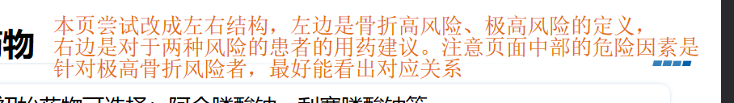
1
关于根据骨折风险分层选择治疗药物
符合骨质疏松症诊断的患者均属于骨折高风险者，初始药物可选择：阿仑膦酸钠、利塞膦酸钠等
若口服药物不耐受，可选择唑来膦酸或地舒单抗等
骨质疏松症患者合并以下任意一条危险因素，均属于极高骨折风险者
1. 关于根据骨折风险分层选择治疗药物
Q1
CSOBMR
符合骨质疏松症诊断的患者均属于骨折高风险者，初始药物可选择：阿仑膦酸钠、利塞膦酸钠等
CSOBMR
若口服药物不耐受，可选择唑来膦酸或地舒单抗等
骨质疏松症患者合并以下任意一条危险因素，均属于极高骨折风险者
危险因素包括
CSOBMR
1. 近期发生脆性骨折（特别是24个月内发生的脆性骨折）
2. 接受抗骨质疏松症药物治疗期间仍发生骨折
CSOBMR
3. 多发性脆性骨折（包括椎体、髋部、肱骨近端或桡骨远端等）
CSOBMR
4. 正在使用可导致骨骼损害的药物[如高剂量糖皮质激素（≥ 7.5mg/d泼尼松龙超过3个月）等
5. DXA测量的骨密度T-值＜-3.0
6. 高跌倒风险或伴有慢性疾病导致跌倒史
7. FRAX®计算未来10年主要骨质疏松骨折风险 ＞ 30%或髋部骨折风险 ＞ 4.5%
CSOBMR
极高骨折风险的患者
髋部骨折极高风险的患者
CSOBMR
特立帕肽、唑来膦酸、地舒单抗或罗莫佐单抗
唑来膦酸或地舒单抗

Slide 89
2. 关于抗骨质疏松症药物疗程的建议
Q2
CSOBMR
抗骨质疏松症药物疗程应个体化、长期化，所有治疗至少应坚持1年
CSOBMR
在治疗前和停药前都须全面评估骨质疏松性骨折的发生风险，并对患者进行骨折风险分层管理
口服双膦酸盐
唑来膦酸
CSOBMR
药物治疗5年
高骨折风险患者
治疗3年
极高骨折风险患者
持续治疗6年
CSOBMR
CSOBMR
骨折风险不高
骨折风险仍高
转为低风险
考虑进入药物假期
考虑进入药物假期
治疗可适当延长至10年
CSOBMR
若双膦酸盐治疗已达到最大疗程，但患者骨折风险依然很高，可给予其它机制类抗骨质疏松症药物序贯治疗，如特立帕肽或罗莫佐单抗
处于药物假期的患者，出现骨密度降低超过DXA测量的最小有意义变化值（LSC）、BTMs水平较前明显升高，股骨颈骨密度T-值≤-2.5，或发生新的脆性骨折，提示患者骨折风险升高，建议结束药物假期，重启抗骨质疏松症药物治疗
CSOBMR

Slide 90
2
关于抗骨质疏松症药物疗程的建议
除双膦酸盐类药物以外，其他抗骨质疏松药物均无药物假期
2. 关于抗骨质疏松症药物疗程的建议
Q2
CSOBMR
除双膦酸盐类药物以外，其他抗骨质疏松药物均无药物假期
CSOBMR
口服双膦酸盐
CSOBMR
药物治疗5-10年
特立帕肽目前批准疗程
不超过24个月
罗莫佐单抗批准疗程为
12个月
CSOBMR
考虑进入药物假期
CSOBMR
仍处于高骨折风险
序贯其他抗骨质疏松药物或
继续地舒单抗治疗
CSOBMR
CSOBMR
上述药物均为短效作用药物，疗程结束或停药后，须开启序贯治疗

Slide 91
3. 关于抗骨质疏松症药物的联合和序贯治疗
CSOBMR
（1）联合治疗方案
钙剂与维生素D作为基础治疗药物，可以与骨吸收抑制剂或骨形成促进剂联合使用
CSOBMR
不建议联合使用相同作用机制的抗骨质疏松症药物；如果使用降钙素以缓解疼痛，可短期与其他抗骨质疏松症药物联合使用
CSOBMR
抗骨质疏松症药物之间的联合方案
CSOBMR
药物联合 | 推荐与否
阿仑膦酸钠 + 特立帕肽 | 否
唑来膦酸 + 特立帕肽 | 是（酌情）
地舒单抗 + 特立帕肽 | 是（酌情）
CSOBMR
CSOBMR
CSOBMR

Slide 92
3. 关于抗骨质疏松症药物的联合和序贯治疗
Q3
CSOBMR
（2）序贯治疗方案
如下情况要考虑药物序贯治疗：（1）某些骨吸收抑制剂治疗失效、疗程过长或存在副作用时；（2）骨形成促进剂（甲状旁腺素类似物等）的推荐疗程已到，但患者骨折风险仍高，需后续继续治疗者；（3）特立帕肽或地舒单抗等短效作用药物停药之后，须维持治疗效果者
CSOBMR
CSOBMR
不同作用机制抗骨质疏松症药物之间的序贯方案
相同作用机制抗骨质疏松症药物之间的序贯方案
不同机制药物序贯 | 推荐与否
特立帕肽 → 唑来膦酸 | 是
特立帕肽 → 地舒单抗 | 是
罗莫佐单抗 → 唑来膦酸 | 是
罗莫佐单抗 → 地舒单抗 | 是
相同机制药物序贯 | 推荐与否
阿仑膦酸钠 → 唑来膦酸 | 是
阿仑膦酸钠 → 地舒单抗 | 是
地舒单抗 → 唑来膦酸 | 是
CSOBMR
CSOBMR
CSOBMR
CSOBMR

Slide 93
4. 关于骨质疏松性骨折围手术期及再骨折预防的临床措施
CSOBMR
经皮椎体后凸成形术(percutaneous kyphoplasty, PKP)和经皮穿刺椎体成形术（percutaneous vertebroplasty，PVP）和均属于经皮椎体强化术( percutaneous vertebral augmentation，PVA)，是目前首选的微创手术治疗方法
CSOBMR
中国专家共识或指南提出OVCF选择PVA应严格掌握如下适应证：
CSOBMR
非手术治疗无效，疼痛严重
椎体骨折不愈合或椎体内部囊性变、椎体坏死
不宜长时间卧床或高龄患者
CSOBMR
CSOBMR
OVCF微创手术治疗在国内应用较广泛，是否增加术后再骨折的发生率尚待证实
使用常规剂量的抗骨吸收药物，包括双膦酸盐（口服或静脉）或地舒单抗等对骨折愈合无明显不良影响
尽早开始抗骨质疏松症药物治疗是预防椎体再骨折的关键
CSOBMR
CSOBMR
中华医学会骨质疏松和骨矿盐疾病分会,中华医学会骨科学分会. 骨质疏松性骨折后再骨折防治专家共识[J]. 中华骨科杂志,2022,42(17):1101-1111. DOI:10.3760/cma.j.cn121113-20220319-00121.

Slide 94
4. 关于骨质疏松性骨折围手术期及再骨折预防的临床措施
CSOBMR
CSOBMR
IOF推荐开展骨折联络服务（fracture liaison service, FLS）管理项目
CSOBMR
中华医学会骨质疏松和骨矿盐疾病分会联合中华医学会骨科学分会发表了《骨质疏松性骨折后再骨折防治专家共识》，均对“再骨折预防的临床应对”提出了具体工作内容，主要包括：
CSOBMR
医院逐步形成“再骨折防治”团队，管理骨折患者
开展跌倒风险评估
制定骨质疏松症治疗和随访方案、康复锻炼计划
开展再骨折防治的科普教育
CSOBMR
CSOBMR
CSOBMR

Slide 95
5. 关于抗骨质疏松症药物治疗期间的监测
CSOBMR
CSOBMR
CSOBMR
治疗依从性监测
骨密度检测
骨转换生化标志物
脊椎影像学检查
普遍依从性差
有效沟通，树立信念
简化治疗方案
CSOBMR
BMD为临床实践中监测疗效的重要手段
首次治疗或改变治疗后每年重复骨密度测量
BTMs的变化早于骨密度
BTMs的变化超过LSC时，才具临床意义
若治疗期间需多次随访采集标本，应在相同时间采集标本并在同一实验室检测
每年记录精确的身高
身高缩短2cm以上，需行脊椎X线影像学检查
若患者考虑短暂停药（或药物假期），应重复进行脊椎影像学检查以明确有无新发椎体骨折
CSOBMR
CSOBMR
CSOBMR

Slide 96
CSOBMR
CSOBMR
CSOBMR
CSOBMR
CSOBMR
康复治疗
CSOBMR
CSOBMR

Slide 97
康复治疗
CSOBMR
CSOBMR
运动疗法
物理因子治疗
作业疗法
康复工程
CSOBMR
个体化、循序渐进、长期坚持
骨折早期以被动运动及肌肉等长收缩训练为主，后期以主动运动、渐进性抗阻运动及平衡协调与核心肌力训练为主
联合治疗方式与治疗剂量需依据患者病情与自身耐受程度选择
康复宣教
缓解由骨质疏松症引起的焦虑、抑郁等不利情绪
行动不便、跌倒高风险者可选用拐杖等辅助器具，建议佩戴防跌倒手表，减少跌倒及骨折的发生
对不安全的环境进行适当改造
健全康复医疗服务体系，开展社区内健康教育
CSOBMR
CSOBMR
CSOBMR
CSOBMR

Slide 98
CSOBMR
CSOBMR
CSOBMR
CSOBMR
CSOBMR
分级诊疗
CSOBMR
CSOBMR

Slide 99
骨质疏松分级诊疗定义及服务目标
CSOBMR
CSOBMR
骨质疏松症的分级诊疗，即按照疾病的轻、重、缓、急及治疗难易程度进行分级，不同级别的医疗机构承担不同疾病状况的治疗，实现基层首诊和双向转诊，以有效利用卫生资源，做好骨质疏松症的防控和管理，同时提高医疗卫生机构开展骨质疏松症预防控制的能力
CSOBMR
分级诊疗基本模式
目标
CSOBMR
基层首诊
实现不同级别、不同类别医疗机构之间的有序转诊
指导患者合理就医、规范治疗，从而降低骨质疏松症及骨质疏松性骨折的发病及所致病死率
CSOBMR
双向转诊
急慢分治
CSOBMR
上下联动
CSOBMR

Slide 100
不同医疗机构骨质疏松症分级诊疗流程
CSOBMR
一级医院 (乡镇卫生院、村卫生室、城市社区卫生服务机构)
CSOBMR
明确诊断的骨质疏松症患者
有相关、体征，但不能明确诊断者
CSOBMR
病情稳定
控制良好
需要专科医师
调整治疗方案
转诊二级以上医院
CSOBMR
CSOBMR
复诊取药
日常健康教育
出线需要上级医院
诊疗的新情况
转诊二级
以上医院
未达到
诊断标准者
明确诊断
的患者
CSOBMR
转诊至二级以上
医院筛选并发症
转诊至二级以上
医院处理
CSOBMR
适时复诊
不适随诊
开展健康教育评估
并确定治疗方案

Slide 101
各级医疗机构在骨质疏松症诊疗中分工
CSOBMR
一级医院
CSOBMR
筛查
治疗随访
宣教
诊断治疗困难者转诊
CSOBMR
一级医院
二级医院
CSOBMR
完成初步诊断、制定治疗方案
CSOBMR
诊断治疗困难者转诊
二级医院
三级医院
三级医院
CSOBMR
确诊
明确病因
CSOBMR
开展综合防治
病情稳定者向下级医院转诊

Slide 102
《原发性骨质疏松症诊疗指南（2022版）编写组名单
CSOBMR
顾问：廖二元 徐苓 孟迅吾
CSOBMR
组长：章振林
副组长：夏维波 李梅 程晓光 谢忠建 刘建民 徐又佳
CSOBMR
执行组长：刘建民
CSOBMR
秘书：岳华 王鸥
CSOBMR
成员：(按姓氏笔画排序）
丁悦
王以朋
王鸥
王覃
尹香君
付勤
朱梅
刘建民
邢小平
吕金捍
李梅
李玉坤
李蓬秋
余卫
沈霖
陈林
陈德才
陈晓云
宋纯理
严世贵
张浩
汪纯
岳华
罗湘杭
林华
金小岚
郑丽丽
郑厚峰
侯建明
姜艳
胡予
徐苓
夏维波
袁凌青
徐又佳
唐海
晁爱军
盛志峰
章振林
谢忠建
谢杨丽
程晓光
程群
曾玉红
游利
詹红生
霍亚南
CSOBMR
CSOBMR

Slide 103
编写组作者单位：
CSOBMR
上海交通大学医学院附属第六人民医院（章振林、岳华、汪纯、张浩）
中国医学科学院北京协和医院（夏维波、李梅、孟迅吾、徐苓、王以朋、邢小平、余卫、王鸥、姜艳）
北京积水潭医院（程晓光）
中南大学湘雅第二医院（廖二元、谢忠建、袁凌青、盛志峰）
上海交通大学医学院附属瑞金医院（刘建民）
苏州大学附属二院(徐又佳）
南京大学附属鼓楼医院（林华）
成都中医药大学附属医院(金小岚）
付勤（中国医科大学附属盛京医院）
侯建明（福建省立医院）
唐海（北京友谊医院）
陆军军医大学附属大坪医院（陈林、谢杨丽）
四川大学华西医院（陈德才、王覃）
宁夏回族自治区医院（吕金捍）
浙江大学附属二院（严世贵）
河北医科大学第三医院（李玉坤）
天津医科大学总医院（朱梅）
江西省人民医院（霍亚南）
郑州大学第一附属医院（郑丽丽）
四川省人民医院（李蓬秋）
上海中医药大学附属曙光医院（詹红生）
西湖大学（郑厚峰）
华中科技大学附属武汉协和医院（沈霖）
同济大学附属同济医院（张克勤）
罗湘杭（中南大学湘雅医院）
北京大学第三医院（宋纯理）
广州孙逸仙纪念医院（丁悦）
天津医院（晁爱军）
复旦大学附属华东医院（程群）
西安红会医院（曾玉红）
复旦大学附属中山医院（胡予）
上海交通大学医学院附属第一人民医院（游利）
上海中医药大学附属龙华医院（陈晓云）
中国疾控预防控制中心慢性非传染性疾病预防控制中心（尹香君）
CSOBMR
CSOBMR
CSOBMR
CSOBMR
CSOBMR
CSOBMR
本指南全文在中华骨质疏松和骨矿盐疾病杂志 2022；
第六期发表

